Slide 1
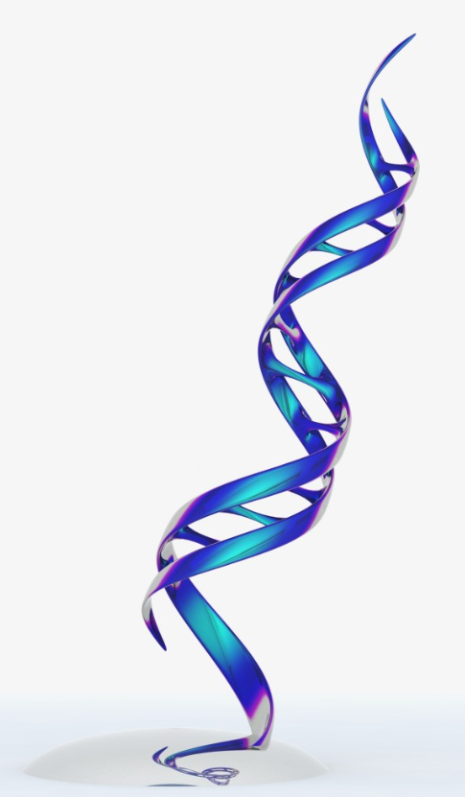
第 二 章
核酸的结构与功能
Structure and Function of Nucleic Acid
彭翼飞 yvettegz@163.com
生物化学与分子生物学教研室
Notes:
1868年发现核酸，当时称核素（nuclein), 于1889年被定名为核酸。 19世纪末人类才发现有两类核酸。

Slide 2
本章主要知识点
1、重要概念：DNA 变性；开放阅读框（ORF）；ribozyme； RNAi；
融解温度（Tm ） ；增色效应；核酸分子杂交； probe
2、核酸组成和结构
  结构单位：核苷酸（DNA和RNA组分的异同）
  一级结构：核苷酸排列顺序； 3′, 5′磷酸二酯键；5ˊ端→3ˊ端；
  二级结构：DNA双螺旋结构特点；tRNA“三叶草”
  三级结构特点：DNA超螺旋结构；核小体的组成，tRNA“倒L”结构
3、mRNA、rRNA、tRNA的结构特点及功能
4、核酸重要性质：紫外吸收；变性和复性、分子杂交

Slide 3
本 章 内 容
1.核酸的化学组成与一级结构
2. DNA的空间结构与功能
3. RNA的空间结构与功能
4.核酸的理化性质

Slide 4
核 酸(nucleic acid)
是以核苷酸为基本组成单位通过磷酸二酯键构成的生物大分子，携带和传递遗传信息。
核 酸： 遗传的物质基础
蛋白质： 生命的物质基础
Notes:
指挥制造蛋白质的核酸才是生命的真正幕后操纵者！

Slide 5
核酸的分类及分布
90%以上分布于细胞核，其余分布于核外如线粒体，叶绿体，质粒等。
脱氧核糖核酸
(deoxyribonucleic acid)
DNA
携带遗传信息
核糖核酸
分布于胞核、胞质和线粒体
(ribonucleic acid )
RNA
参与细胞内DNA遗传信息的复制与表达，RNA病毒的遗传信息载体
Notes:
Mitochondrial DNA (mtDNA)： 线粒体DNA
RNA主要参与蛋白质的生物合成，另有：参与基因表达的调控、催化作用、遗传信息的加工、RNA病毒遗传信息的载体。

Slide 6
第一节
核酸的化学组成及其一级结构The Chemical Component and Primary Structure of Nucleic Acid
Notes:
本节重点： 核酸的化学组成，尤其碱基组成，核苷酸连接方式，核酸一级结构定义及书写

Slide 7
一、脱氧核糖核苷酸和核糖核苷酸是构成核酸的基本组成单位
元素组成
C、H、O、N、P（9~10%）
2. 核酸的分子组成
核酸
(DNA和RNA)
水
解
P元素的含量较多并且恒定
一般不含元素S
核酸酶
（脱氧）核苷酸
核苷酸酶
磷酸
核苷和脱氧核苷
核苷酶
戊糖
碱基
Notes:
严格来说，DNA的基本组成单位是脱氧核苷酸，但在讲述时，为了简洁表达，很多时候就简单地说：核酸的基本组成单位是核苷酸
目前实验室核酸定量多用荧光染料法、紫外分光光度法、荧光定量PCR法等。

Slide 8
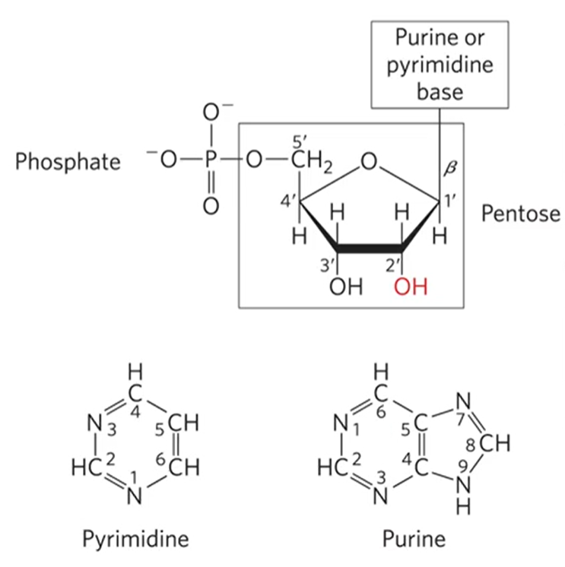
核酸或核苷酸含特定碱基和戊糖
核苷酸
nucleotide
碱基
base
Notes:
DNA 的基本组成单位是脱氧核糖核苷酸（deoxyribonucleotide），而RNA 的基本组成单位是核糖核苷酸（ribonucleotide）。

Slide 9
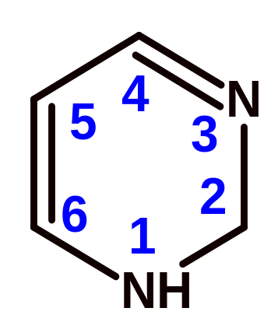
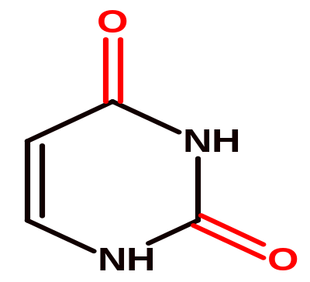
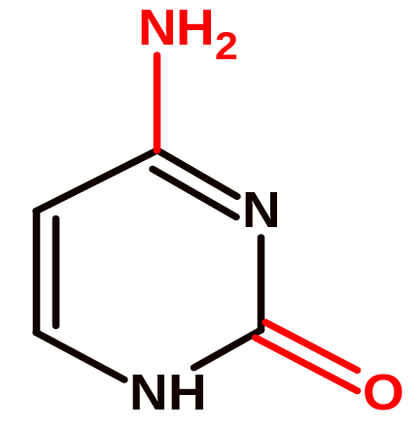
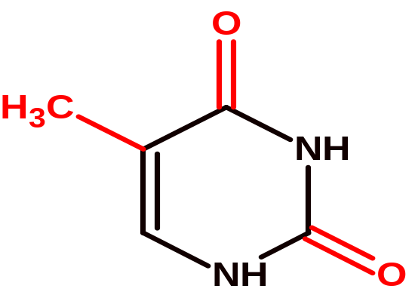
嘧啶(pyrimidine)
尿嘧啶(uracil, U)
胞嘧啶(cytosine, C)
胸腺嘧啶(thymine, T)
Notes:
不要求记结构式。不过，记住结构有助于理解碱基间的互变， 比如C脱氨变U, 比如U甲基化变T，再比如A脱氨变稀有碱基I（次黄嘌呤）， 这些与点突变有关。
Electron delocalization among atoms in the ring gives most of the bonds partial double-bond character. One result is that pyrimidines are planar molecules and purines are very nearly planar, with a slight pucker.

Slide 10
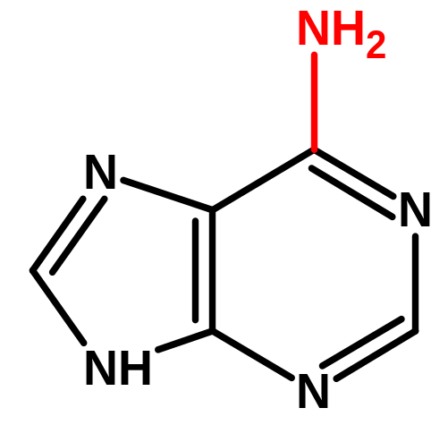
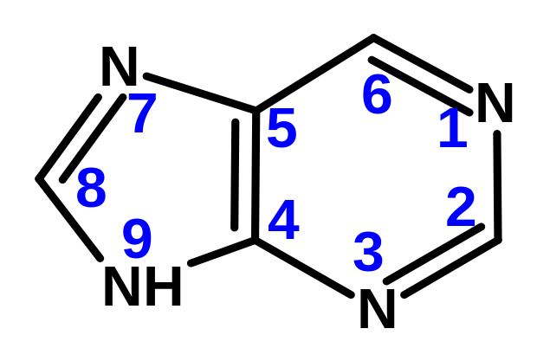
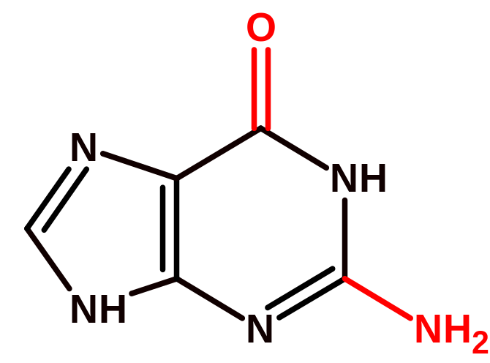
腺嘌呤(adenine, A)
嘌呤(purine)
鸟嘌呤(guanine, G)
Notes:
表示碱基和糖环上各原子次序时，在碱基杂环上标以顺序1，2，3…；在糖环上标以l′，2′，3′… 以作区别。

Slide 11
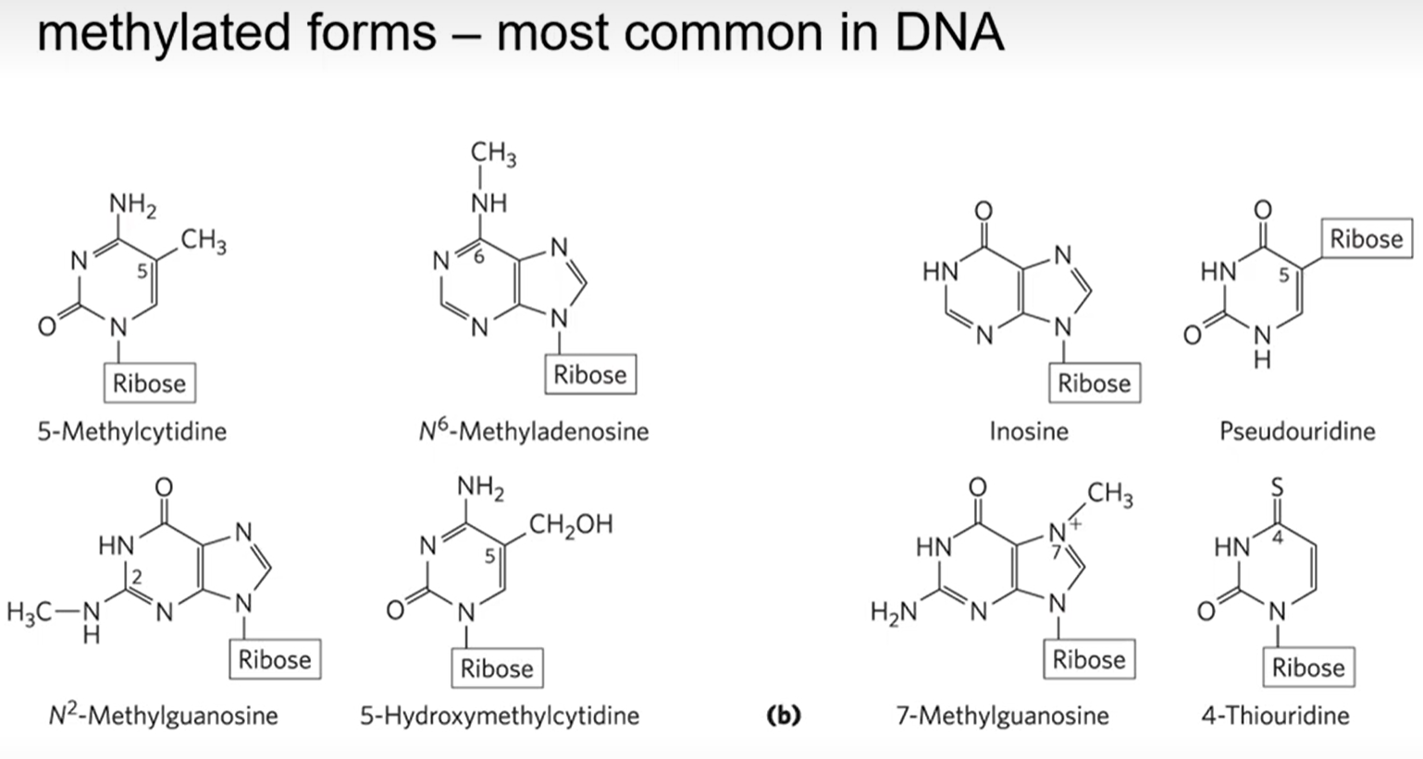
假尿苷（ψ）
部分稀有碱基
次黄嘌呤核苷
Notes:
核酸的甲基化很常见, DNA中主要是甲基化，而RNA中还有很多其它类型修饰。
腺嘌呤脱氨就变为次黄嘌呤（hypoxanthine） inosine： 次黄嘌呤核苷 , tRNA上的反密码子里不少见
This is just a small sampling of the 96 modified nucleosides known to occur in different RNA species, with 81 different types known in tRNAs and 30 observed to date in rRNAs. A complete listing of these modified bases can be found in the Modomics database of RNA modification pathways(http://modomics.genesilico.pl).

Slide 12
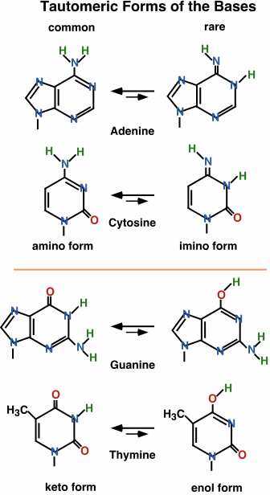
碱基互变异构体（tautomers）
酮式 烯醇式
氨式 亚氨式
一般生理pH条件下呈酮式、氨式
Notes:
五种碱基中的酮基和氨基，均位于碱基环中氮原子的邻位，可以发生酮式一烯醇式或氨基、亚氨基之间的结构互变。这种互变异构在基因的突变和生物的进化中具有重要作用。

Slide 13
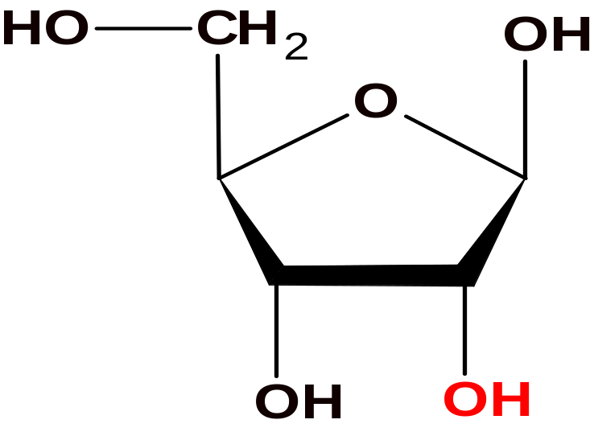
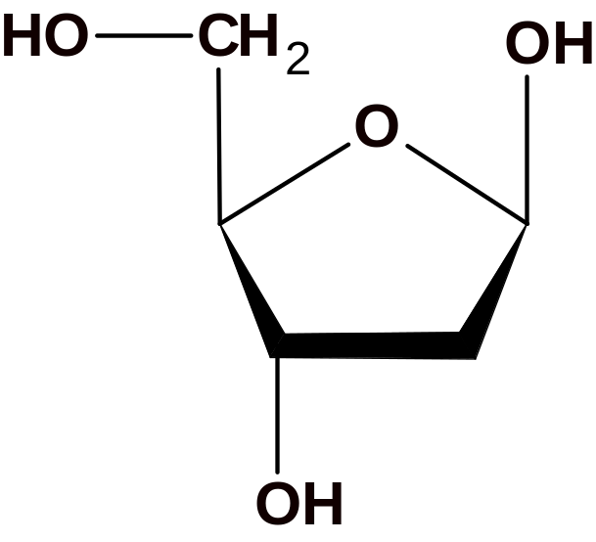
戊 糖(pentose)
有核糖（ribose)和脱氧核糖(deoxyribose)两种
5´
4´
1´
3´
2´
H
核糖(ribose,R)
脱氧核糖(deoxyribose,dR)
（构成RNA）
（构成DNA）
Notes:
均为呋喃型环状结构。
构成DNA的核苷酸的戊糖是β-D－2-脱氧核糖，而构成RNA的核苷酸的戊糖为β-D—核糖。

Slide 14
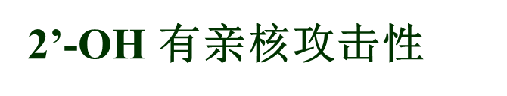
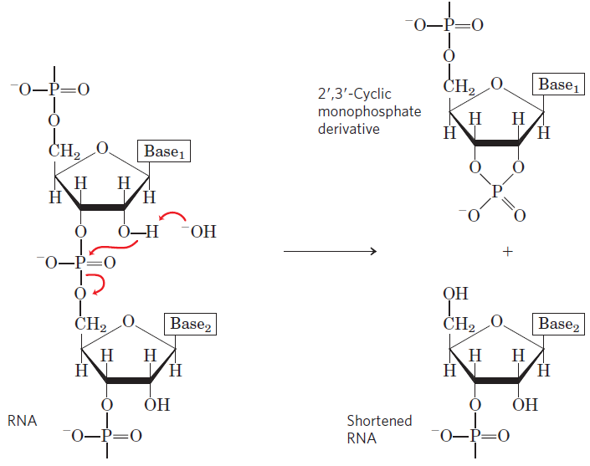
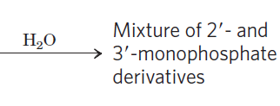
碱性条件下，RNA很容易降解
Notes:
RNA没DNA稳定，容易降解，除了单链之故，更重要是有2’-OH（有亲核攻击性）
Why is DNA 2'-deoxy and RNA is not?
Vicinal -OH groups (2' and 3') in RNA make it more susceptible to hydrolysis
DNA, lacking 2'-OH is more stable
This makes sense - the genetic material must be more stable
RNA is designed to be used and then broken down

Slide 15
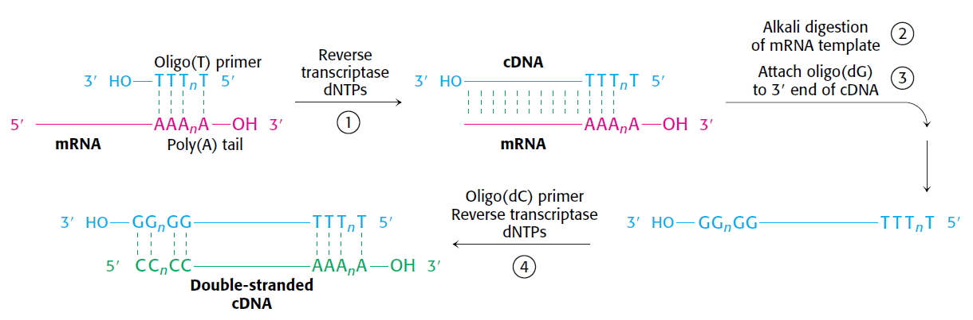
重要应用
利用mRNA经逆转录生成cDNA时，在逆转录生成cDNA第一链后，提高pH, RNA-DNA杂交双链中的RNA将被降解，而cDNA第一链不被降解，可继续做模板合成其互补链，得到双链cDNA。
Notes:
cDNA是基因工程技术中最常用的靶基因

Slide 16
DNA与RNA的分子组成差异
碱 基 戊 糖 磷酸
DNA
RNA
A T CG
A U CG
脱氧核糖
核糖
磷酸
磷酸
为什么DNA中含T，不含U？
Notes:
DNA中含T而不含U，可保证遗传物质的稳定性， 原因是．．．．

Slide 17
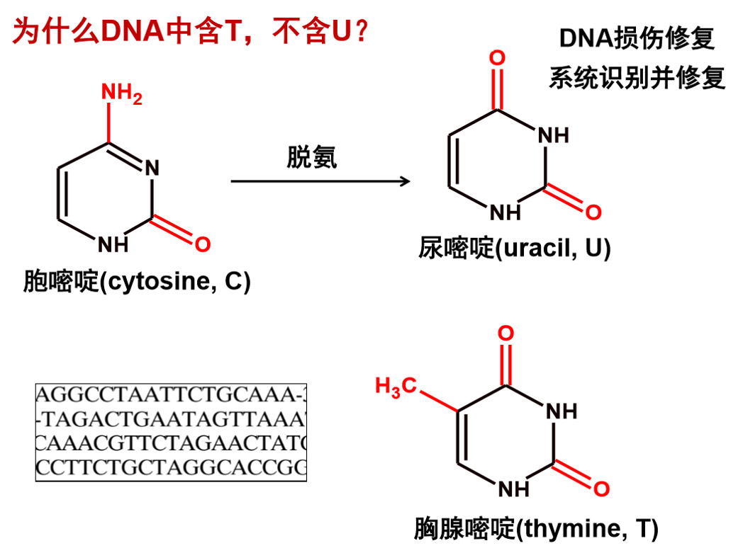
Notes:
了解
Why does DNA contain thymine?
Cytosine spontaneously deaminates to form uracil
Repair enzymes recognize these "mutations" and replace these Us with Cs
But how would the repair enzymes distinguish natural U from mutant U?
Nature solves this dilemma by using thymine (5-methyl-U) in place of uracil

Slide 18
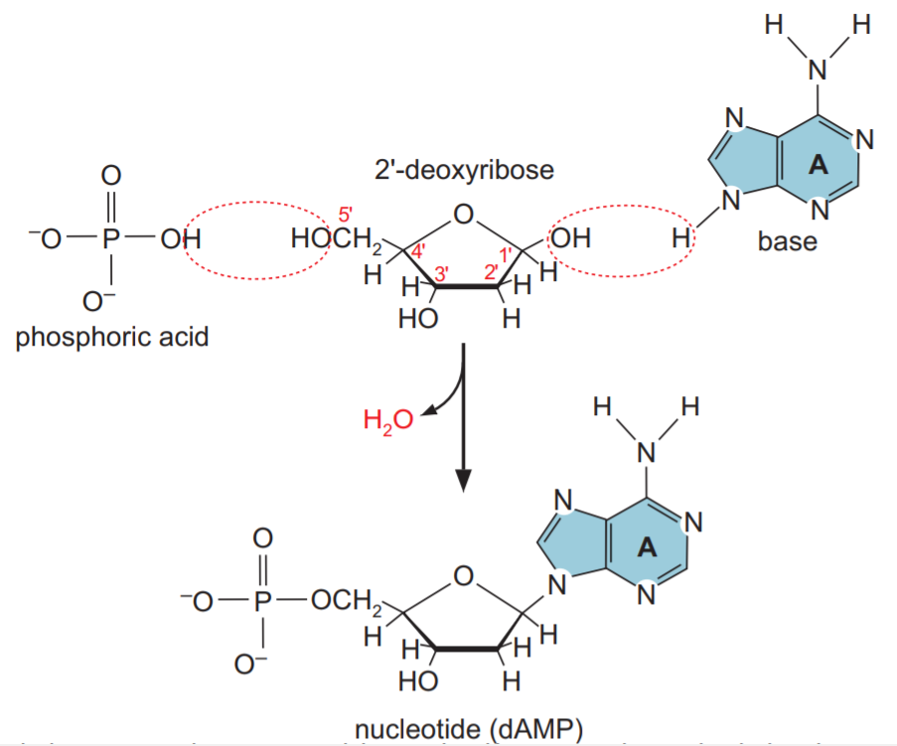
二、核苷酸（ribonucleotide）的生成
磷酸酯键
糖苷键
最常见为5’-核苷酸（5’ 常被省略）
Notes:
碱基和戊糖通过N-糖苷键连接形成核苷/脱氧核苷 (ribonucleoside)。
C1’是手性碳原子，有α-和β-两种构型，不过核苷中的C1‘ 都是β构型（In nucleotides, both types of pentoses are in their β-furanose form)
碱基与糖环平面垂直
戊糖的几个羟基部位均可磷酸化，但以5‘-OH磷酸化为主

Slide 19
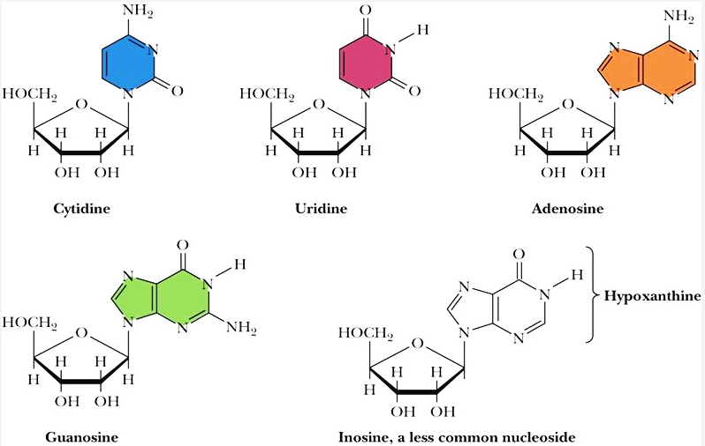
通常是戊糖的C1′与嘧啶碱的N1或嘌呤碱的N9相连接
Memory tips: “911”

Slide 20
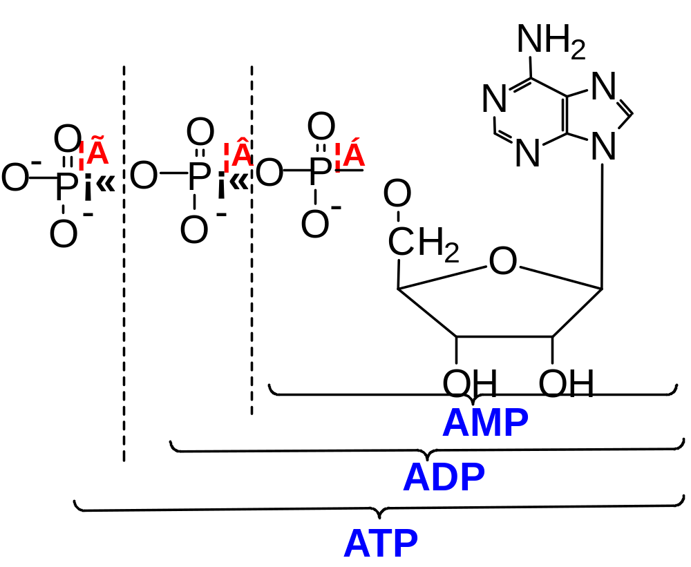
体内重要的游离核苷酸及其衍生物
多磷酸核苷酸：NMP，NDP，NTP
NMP，NDP, NTP均是默认5‘-OH磷酸化。 如果不是，必须在前面加注说明，如3’-AMP，2‘-AMP

Slide 21
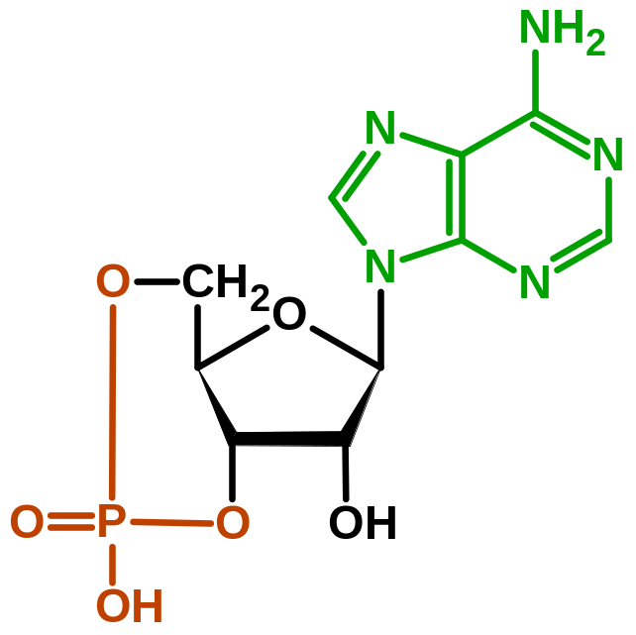
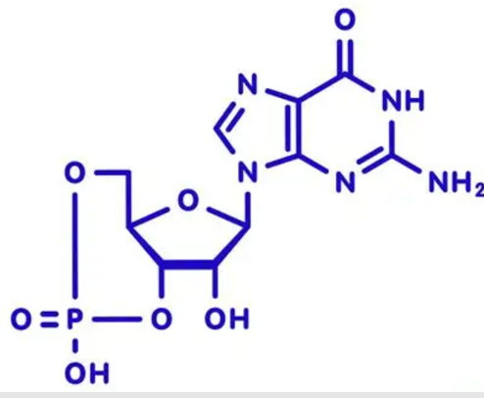
环化核苷酸主要是3′，5′－环化腺苷酸(cAMP)和3′，5′－环化鸟苷酸(cGMP)
cAMP
cGMP
cAMP 由ATP生成 cGMP由GTP生成
Notes:
重要的第二信使

Slide 22
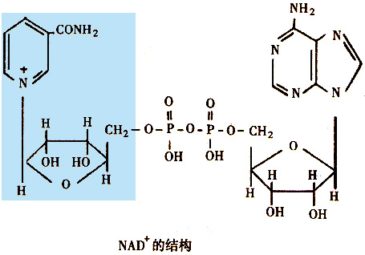
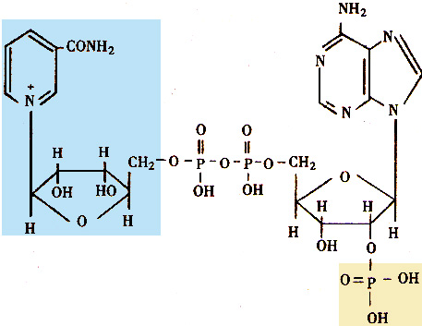
含核苷酸的生物活性物质：
  辅酶NAD⁺、NADP⁺、CoA-SH、FAD 等都含有 AMP
NAD⁺
NADP⁺
辅酶I
辅酶II
nicotinamide adenine dinucleotide
NAD和NADP是多种脱氢酶的辅酶
Notes:
辅酶NAD+、NADP+、FAD、FMN、HSCoA是核酸的衍生物，在物质代谢和能量代谢中起重要作用。
已知有200多种酶以NAD 和 NADP为辅酶。

Slide 23
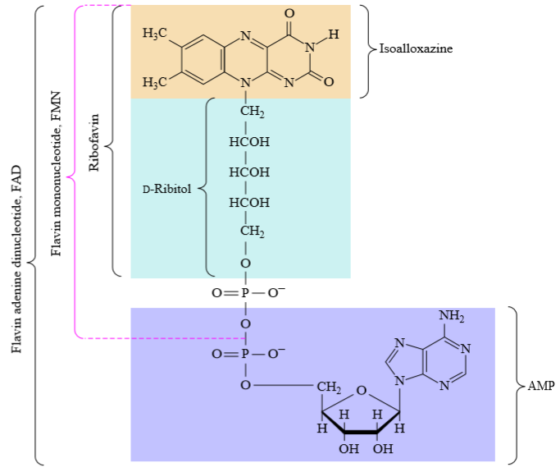
二甲基异咯嗪
核黄素
FAD(黄素腺嘌呤二核苷酸) 是多种脱氢酶的辅基
黄素单核苷酸
Notes:
Riboflavin 核黄素，即维生素B2
alloxazin 异咯嗪 咯嗪，读作luò zìn

Slide 24
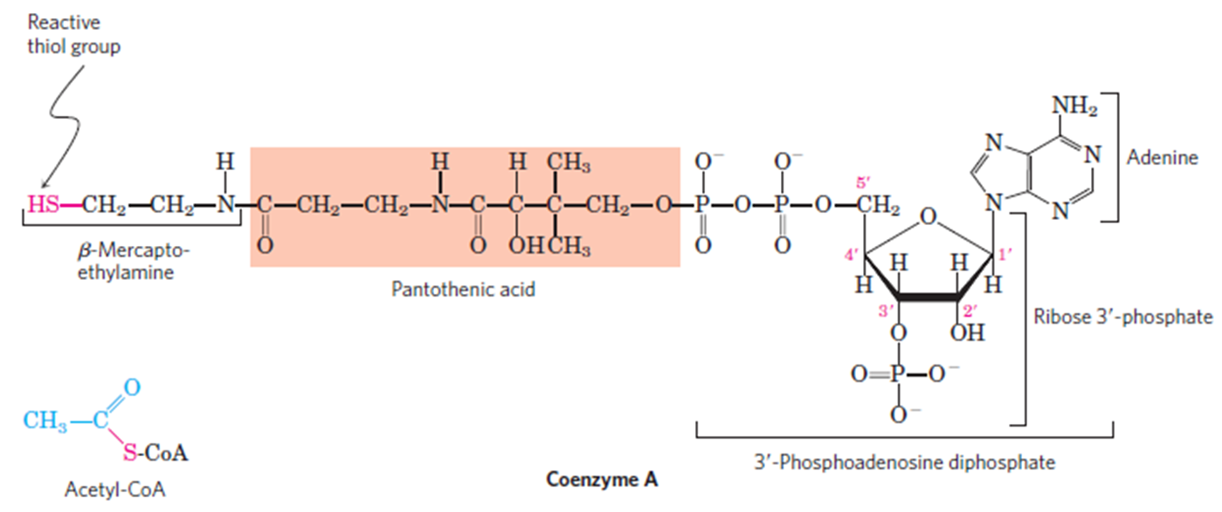
辅酶A（Coenzyme A, HSCoA, CoA-SH）
Notes:
辅酶A（CoA) 是维生素泛酸在体内的活性形式， 中间部分为泛酸，即维生素B5
乙酰CoA是三大营养物质在体内分解代谢的共同中间产物。

Slide 25
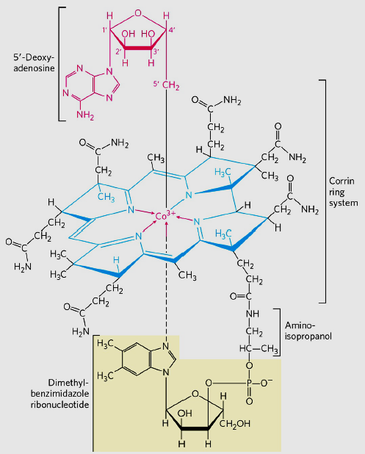
5‘-脱氧腺苷钴铵素
-------维生素B₁₂在体内的活性形式之一
Notes:
5‘-脱氧腺苷钴铵素（5‘-deoxyadenosylcobalamin）含有脱氧腺苷（图中最上红色部分）
B₁₂的另一活性形式是 甲基钴铵素（methylcobalamin），参与甲硫氨酸的合成。
B₁₂缺乏时，人为补充的B₁₂一般为氰钴铵素（cyanocobalamin), 进入体内后会转变为上述两种活性形式。

Slide 26
核苷酸的生理功能
1. 核酸合成的原料
NTP，dNTP是核酸合成的原料
NMP,dNMP是核酸的基本组成单位
ATP—— 能量“货币”
2. 贮能和供能
UTP——参加糖原的合成等
CTP——参加磷脂的合成
GTP——参加蛋白质和嘌呤的合成
+
NAD
NADP
FAD
FMN等
3. 构成辅酶，参与代谢
+
4. 激素的第二信使（cAMP，cGMP）
5. 作为辅助药物，如：ATP，肌苷…

Slide 27
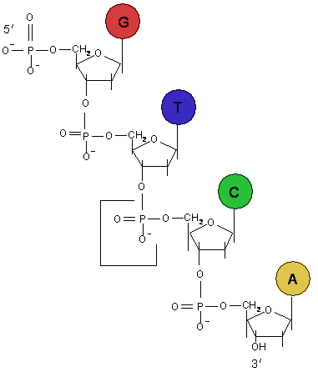
三、核酸的一级结构是核苷酸的排列顺序
  核酸一级结构(primary structure)指RNA中的核苷酸以及DNA中的脱氧核苷酸从5’端到3’端的排列顺序，也称为碱基序列（base sequence)。
  核苷酸之间以3’,5’磷酸二酯键连接形成多聚核苷酸链，即核酸。
5’GTCA3’
多聚核苷酸链有方向性：5′ → 3′
Notes:
核苷酸的连接具有严格的方向性：一个核苷酸的3′-OH 与下一位核苷酸的5′位磷酸形成3′，5′磷酸二酯键，构成无分支的线性大分子。
这个方向也是核酸合成时链延伸的方向
3′, 5′-磷酸二酯键是核酸的基本结构键
核苷酸链的两个末端分别是5′-游离磷酸基和3′-游离羟基，书写应从5′到3′

Slide 28
核酸一级结构书写方法
5′ A C T G C T 3′
如未注明5’或3’末端，默认左侧为5’端
因此， 3’ACTGCT5’ 是与上述序列不相同的DNA序列
Notes:
类似蛋白质一级结构 ，如未标明，默认左侧是氨基端

Slide 29
核酸分子（基因）大小的表示法
bp: base pair 碱基对
kb(kbp): kilobase pair 千碱基对
Mb: 百万碱基对
对短的单链核酸 (<50bp)常被称为寡核苷酸(oligonucleotide)，用nt(即nucleotide)或-mer表示，如20nt 或20mer表示由20个核苷酸或脱氧核苷酸构成的寡核苷酸或脱氧寡核苷酸。
Notes:
The definition of “short” is somewhat arbitrary.

Slide 30
第二节
DNA的空间结构与功能
Spatial Structure and Function of DNA
Notes:
重点： DNA二级结构要点，核小体的组成

Slide 31
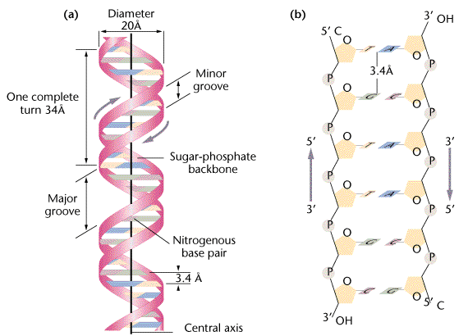
一、 DNA的二级结构
  ——双螺旋结构
Notes:
DNA结构双螺旋结构直接解释了生物遗传信息的传递与表达的规律，使生命科学从此进入一个崭新的时代即分子生物学时代。
二十世纪三大发现： 相对论、量子力学、DNA双螺旋结构

Slide 32
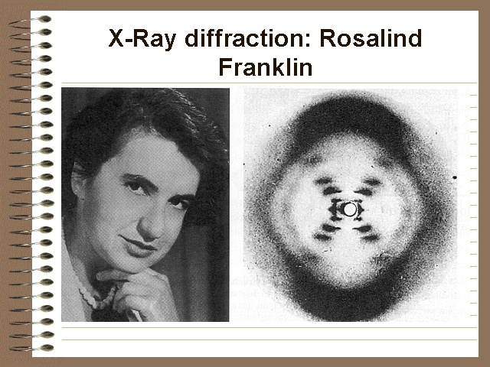
（一）一些经典实验为DNA 双螺旋结构的提出奠定了基础
DNA碱基组成分析/ Chargaff规则
1.各种生物DNA分子中，[A] = [T]，[G] = [C]， [A]+ [G] = [T]+ [C]
2. DNA的碱基组成具有种属特异性
3. DNA碱基组成没有组织器官特异性
4. 一种生物DNA碱基组成不随生物体的年龄、营养状态或者环境变化而改变
DNA的X-线衍射图谱分析
已知核苷酸化学结构及键长键角数据等
Notes:
分子生物学的先驱们沿着三条思路去探讨生命的本质，并形成了三个学派： 结构学派、信息学派和生化遗传学派。
结构学派兴趣在于用X射线晶体学技术研究生物大分子的三维结构。
信息学派以“噬菌体小组”为代表，深受量子论的影响。Watson是噬菌体小组中最年轻的成员，1950年22岁时获博士学位。
1951年，23岁的沃森来到英国剑桥著名的卡文迪什实验室，在那里遇到了大他12岁的克里克，开始了现代生物学史上最动人心弦的合作。

Slide 33
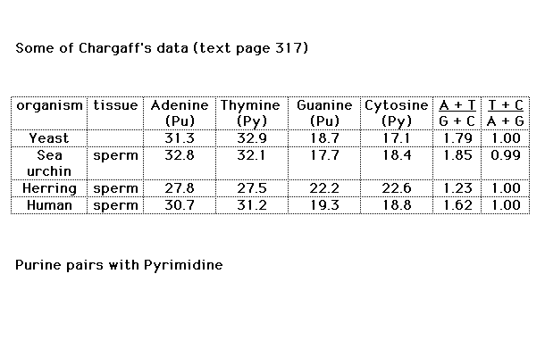
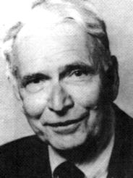
碱基组成分析
Chargaff, Erwin; Stephen Zamenhof; Charlotte Green (May 1950). "Composition of human desoxypentose nucleic acid". Nature. 165 (4202): 756–7
Erwin Chargaff
1905~2002
Notes:
Chargaff规则的提示： A与T， G与C互补配对； 不同生物的碱基组成不同，提示DNA而不是蛋白质可能是遗传物质。
Sea urchin 海胆 Herring 青鱼、鲱
40年代后期Chargaff应用紫外分光光度法结合纸层析等简单技术，对多种生物DNA作碱基定量分析，发现DNA碱基组成的若干规律
40年代末，Avery（1944）, Hershey和Chase的实验（1952）严密地证实了DNA是遗传物质；
He became interested in DNA in 1944 after Oswald Avery identified the molecule as the basis of heredity. In 1950, he discovered that the amounts of adenine and thymine in DNA were roughly the same, as were the amounts of cytosine and guanine. This later became known as the first of Chargaff's rules
Chargaff met Francis Crick and James D. Watson at Cambridge in 1952, and, despite not getting along with them personally, he explained his findings to them. Chargaff's research would later help the Watson and Crick laboratory team to deduce the double helical structure of DNA.

Slide 34
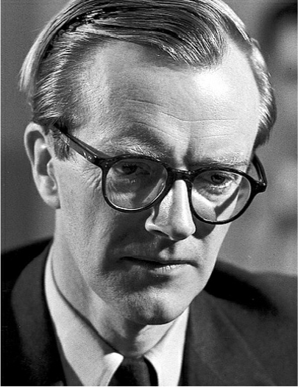
高质量的DNA 分子X射线衍射照片
Rosalind Franklin
(1920-1958)
Photograph 51
Maurice Wilkins
1916~2004
Notes:
高质量的DNA分子的X射线衍射照片。 The spots forming across in the center denote a helical structure. The heavy bands at the left and right arise from the recurring bases.
Photograph 51 is the nickname given to an X-ray diffraction image of DNA taken by Raymond Gosling in May 1952, working as a PhD student under the supervision of Rosalind Franklin at King‘s College London（国王学院）in Sir John Randall’s group. It was critical evidence in identifying the structure of DNA.
From this pattern it was deduced that DNA molecules are helical with two periodicities along their long axis, a primary one of 3.4 Å and a secondary one of 34 Å.
Franklin died in 1958 at the age of 37 of ovarian cancer.
Watson suggested that Franklin would have ideally been awarded a Nobel Prize in Chemistry, along with Wilkins, but the Nobel Committee does not make posthumous nominations.
After finishing her work on DNA, Franklin led pioneering work at Birkbeck on the molecular structures of viruses. Her team member Aaron Klug continued her research, winning the Nobel Prize in Chemistry in 1982.

Slide 35
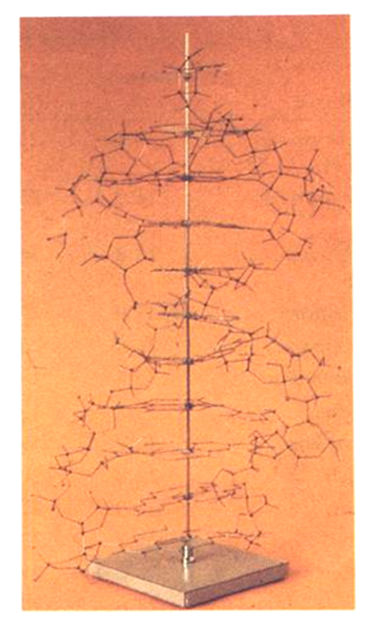
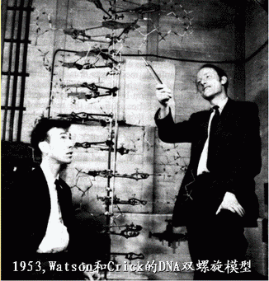
1953年，Watson和Crick提出B型DNA双螺旋模型
Notes:
1953年Watson和Crick创立的DNA双螺旋结构模型，说清了基因的结构、信息与功能三者之间的关系，使三个学派得到统一，推动了分子生物学的迅猛进展。
这个结构不仅阐明了DNA分子的结构特征，而且预示了DNA作为执行生物遗传功能的分子，从亲代到子代的DNA复制(replication)过程，遗传信息的传递方式及高度保真性，为遗传学进入分子水平奠定了基础，成为现代分子生物学发展史上最为辉煌的里程碑。

Slide 36
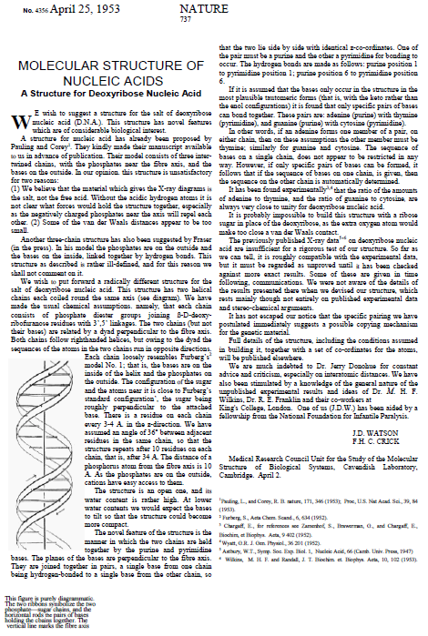
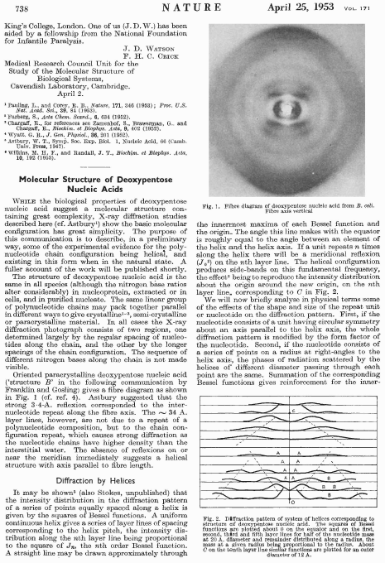
1953年，Watson和Crick提出DNA双螺旋结构模型
Molecular Structure of Nucleic Acids. Nature ,April 25, 1953
Notes:
1953年4月25日的《自然》杂志中还配有威尔金斯和弗兰克林的两篇文章，以支持沃森和克里克的假说。
1944年，奥地利理论物理学家薛定锷（Erwin SchrÖdinger，1887－1961）写了一本研究生物学的书《生命是什么——活细胞的物理学观》，该书试图用热力学、量子力学和化学理论来解释生命的本质，引进了非周期性晶体、负熵、遗传密码、量子跃迁式的突变等概念。这本书使许多青年物理学家开始注意生命科学中提出的问题，引导人们用物理学、化学方法去研究生命的本性，使薛定谔成了今天蓬勃发展的分子生物学的先驱。
毕业于伦敦大学、曾专攻物理学的克里克（Francis Crick）像许多物理学家一样，在这本书的感召下，转向了生命科学研究。他来到英国剑桥的卡文迪什实验室进行研究，在那里，他遇到了从美国来的沃森（James Watson）。
这个时期，世界上研究DNA结构的科学家一共有3组：
第一支人马是伦敦大学的威尔金斯（Maurice Wilkins）所领导的小组，他们用X射线衍射技术研究DNA的分子结构。威尔金斯就用这种办法拍到了一张DNA晶体结构的照片，但并不是十分清楚，上面显现的是一片云状的圈圈点点。 他不敢妄下结论，只猜想DNA的结构大概是螺旋形的；
第二支人马是美国的结构化学权威鲍林（Linus Pauling，1901－1994）所领导的小组，也是采用 X射线作为研究工具。1951年夏天，鲍林用 X射线探测蛋白质的结构，顺利地得出α－螺旋模型， 离探明DNA的结构只有一步之遥了；
第三支人马就是半路出家的沃森和克里克。论实验条件，威尔金斯的实验室最好；论知识功底，鲍林最雄厚。论年龄，却是沃森和克里克最年轻，思想也最不保守。

Slide 37
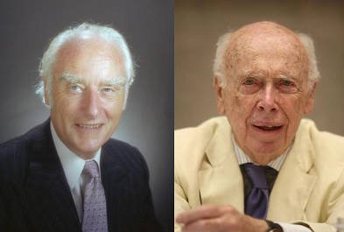
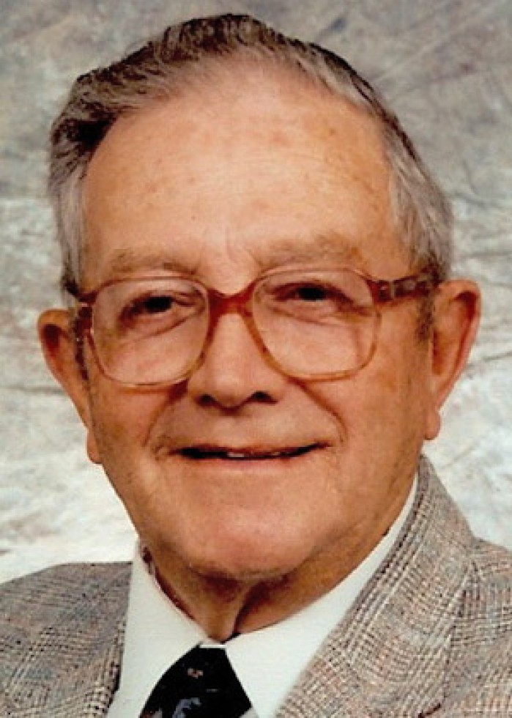
DNA双螺旋结构的意义
开创了现代分子生物学，是生物学发展史上的里程碑
为揭示遗传信息储存及表达的分子机制奠定了基础
Francis Crick James Watson Maurice Wilkins
1916~2004
1928~2025
1916~2004
获得1962年诺贝尔生理学或医学奖
“for their discoveries concerning the molecular structure of nucleic acids and its significance for information transfer in living material.”
Notes:
英国的莫里斯·威尔金斯、弗朗西斯·克里克和美国的杰姆斯·沃森。
克里克在他的回忆录《狂热的追求——科学发现之我见》中表述了这种心情：
“双螺旋确实是一种了不起的分子，也是一个了不起的发现。现代人的历史约有5万年，文明的历史几乎不到1万年，美国的历史仅仅200多年，可是RNA、DNA都至少存在了几十亿年。从古至今，双螺旋就一直存在并活跃着，可是我们还是近些年才知道。当然，值得庆幸的是，我们是地球上最先意识到它的存在的生物。有关我们发现双螺旋的文章如此之多，我很难再补充什么。我想说，DNA是由4个字母的语言写成的长长的生命信息，这是生命的语言……”
2014年沃森拍卖了他的诺奖奖牌，卖出410万美元，成为首个在世诺奖得主拍卖奖牌的人。 The medal was later returned to Watson by the purchaser, Alisher Usmanov（俄罗斯最有钱的人之一）.

Slide 38
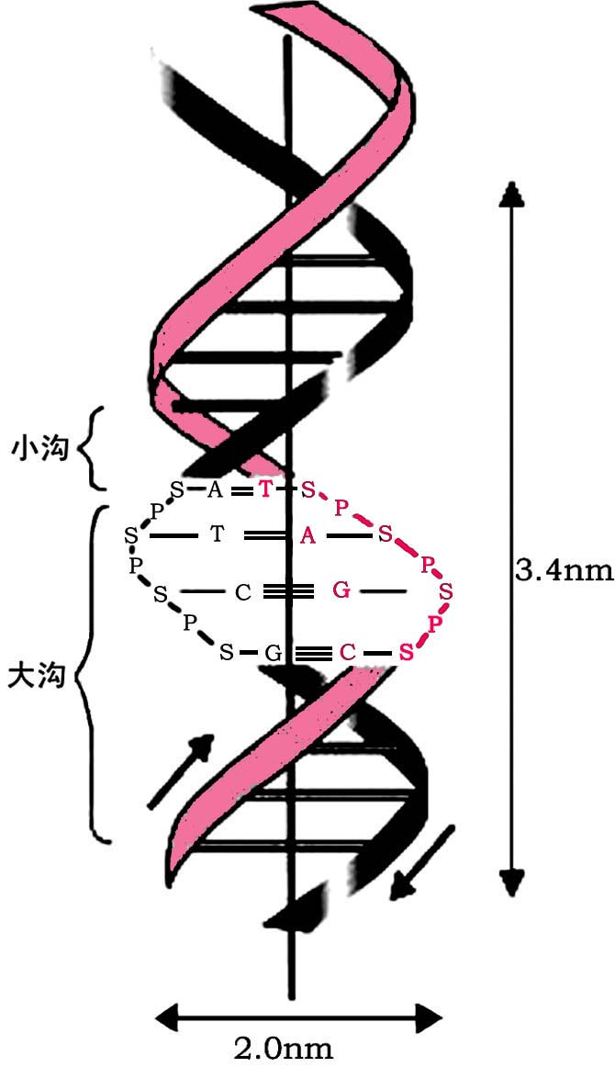
（二） DNA双螺旋结构模型要点
3’
1. DNA是由两条多聚脱氧核苷酸链围绕着同一个螺旋轴形成的反向平行的右手双螺旋结构。
5’
双螺旋结构的表面形成了一个大沟(major groove)和一个小沟(minor groove)。
5’
3’
Notes:
两链的关系：反向平行的互补关系
大沟与小沟是蛋白质识别DNA的碱基序列、与其发生作用的基础。 蛋白质能识别大小沟中尤其大沟中不同的碱基序列。
大沟（宽1.2nm，深0.85nm）、小沟（宽0.6nm、深0.75nm）

Slide 39
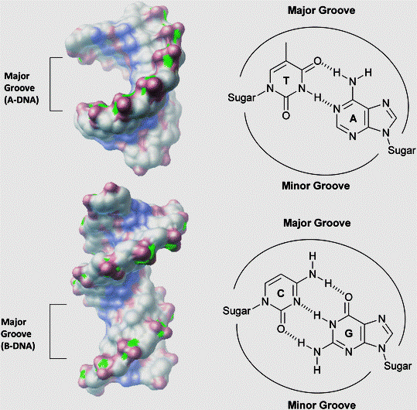
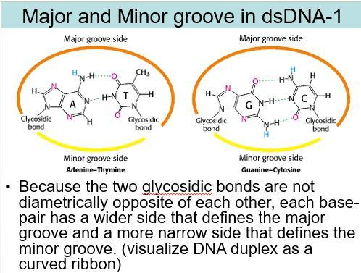
为什么有大沟和小沟
Notes:
非重点
参见B站 MIT分子生物学 课程 第二节 ： https://www.bilibili.com/video/av13310156/?p=2
The major groove is large enough to accommodate an alpha helix from a protein .

Slide 40
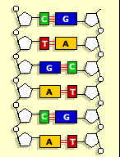
2. 双螺旋外侧:脱氧核糖-磷酸骨架链;
双螺旋内侧: 碱基与对侧碱基形成氢键配对
A=T; G≡C
碱基对（近乎）垂直于螺旋轴
Notes:
两股链中的嘌呤和嘧啶碱基对以其疏水的、近于平面的环形结构彼此密切相近，碱基平面与双螺旋的长轴相垂直。
DNA双螺旋中两股链中碱基互补的特点，预示了DNA复制过程是先将DNA分子中的两股链分离开，然后以每一股链为模板(亲本)，通过碱基互补原则合成相应的互补链(复本)，形成两个完全相同的DNA分子。

Slide 41
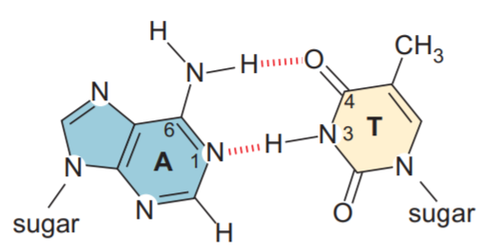
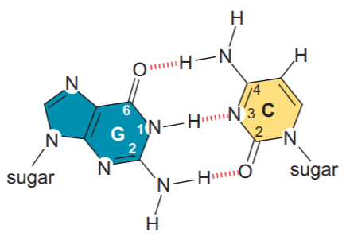
碱基互补配对

Slide 42
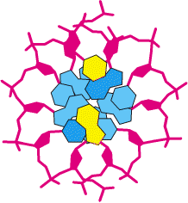
骨架与碱基
亲水性的骨架位于双链的外侧。
疏水性的碱基位于双链的内侧。

Slide 43
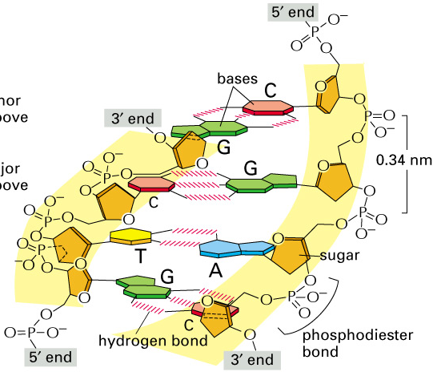
碱基对平面与螺旋轴垂直
Notes:
碱基平面与纵轴垂直，糖环平面与纵轴平行

Slide 44
3. DNA双链是右手螺旋结构
螺距3.54nm
一圈10.5对碱基
螺旋直径为 2.37 nm
3.54nm
2.37nm
Notes:
The structure in aqueous solution differs slightly from that in fibers, having 10.5 bp per helical turn.
The original model proposed by Watson and Crick had 10 base pairs

Slide 45
4. DNA双螺旋结构的维持:
大量金属离子（比如Mg²⁺)中和/屏蔽了磷酸核糖骨架中磷酸基团的负电荷
横向: 碱基对之间的氢键
纵向: 碱基堆积力(base stacking force)
碱基堆积力(base stacking interaction)是维持DNA双螺旋结构的主要作用力，包括疏水相互作用和范德华力。
Notes:
DNA Structure.mp4
碱基堆积力(base stacking interaction)是因为碱基的疏水性而紧密堆积从而形成的一种力, 在这种堆积中，每个碱基对平行伸展并且与上下碱基对非常靠近，相邻两个碱基对的π电子云会有重叠，
双链DNA中的碱基比单链DNA中碱基的堆积程度高。已经堆积的碱基更容易配对形成氢键,而已经被氢键定向的碱基更容易堆积。氢键和碱基堆积是一种协同作用, 处于DNA双链中间的碱基比两头的碱基稳定.
The phosphate groups, with a pKa near 0, are completely ionized and negatively charged at pH 7, and the negative charges are generally neutralized by ionic interactions with positive charges on proteins, metal ions, and polyamines.

Slide 46
DNA二级结构记忆口诀
逆向平行双螺旋，内有碱基配氢键;
平行碱基堆积力，三个数字记心间
双螺旋直径为2.37nm，一圈螺距3.54nm，含10.5对碱基。

Slide 47
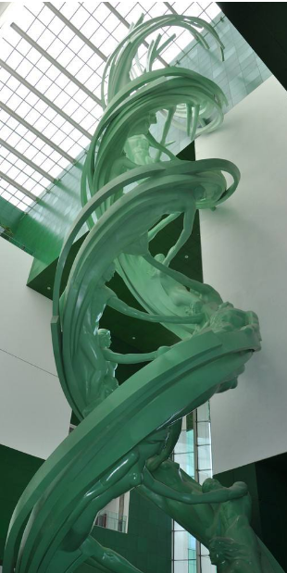
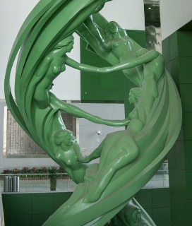
巨型雕塑“生命螺旋”
中国科技馆（北京）的南大厅内
20对手拉手的男人和女人组成的巨大DNA双螺旋结构，气势如虹，由展馆地下一层直冲到顶层天窗，全高47米，直径6.4米，重36吨。

Slide 48





Slide 49


（三）DNA双螺旋结构具有多样性
A-DNA B-DNA Z-DNA
Notes:
DNA is a remarkably flexible molecule.
由于大沟、小沟是DNA行使功能时蛋白质的识别位点，所以由B－DNA变为A－DNA后，蛋白质对DNA分子的识别也发生了相应变化。
RNA分子中的双链区，以及DNA-RNA杂交双链的结构类似A型DNA。 C、D、E型和B型较接近，可和B型看成同一族。 The B form of RNA has not been observed.
所谓DNA二级结构的多态性，是指DNA不仅具有多种形式的双螺旋结构，而且还能形成三链、四链结构，说明DNA的结构是动态的，而不是静态的。产生的原因在于多核苷酸链的骨架含有许多可转动的单链，从而使糖环可采取不同的构象。

Slide 50
A、B、Z型DNA分子的比较
 | A 型 | B 型 | Z 型
外型 | 粗短 | 中 | 细长
螺旋方式 | 右手 | 右手 | 左手
直径 | 2.55nm | 2.37nm | 1.84nm
每螺旋的碱基对数 | 11 | 10.5 | 12
每碱基对的升距 | 0.23nm | 0.34nm | 0.38nm
螺距 | 2.53nm | 3.54nm | 4.56nm
糖苷键构型 | 反式 | 反式 | 嘧啶反式，嘌呤顺式
大沟 | 窄、深 | 宽、深 | 不明显
小沟 | 宽、浅 | 窄、深 | 较窄、很深
轴心与碱基对的关系 | 不穿过碱基对 | 穿过碱基对 | 不穿过碱基对
稳定条件 | 湿度75% | 湿度92%以上 | 嘌呤、嘧啶交错
Notes:
主要把握B型DNA结构特点
DNA的构象受湿度、盐浓度、离子种类、有机溶液溶剂等影响。增加NaCl浓度可使B构型变为A构型。 当DNA是钠盐时，A、B、C三种构型都可出现，改成锂盐时，只有B型和C型可能出现
Z型DNA的序列必须含有鸟嘌呤，且嘌呤与嘧啶交替出现。

Slide 51

反向重复序列可形成发夹结构或十字型结构
Notes:
reverted repeat

Slide 52

回文序列（正着读反着读都一样）
镜像重复序列
Notes:
II型限制性核酸内切酶识别回文序列，并在特定部位切割DNA

Slide 53

DNA的三链结构
（四）特殊序列的DNA能形成多链结构
第3链上的胞嘧啶必须质子化，且它与G只形成2个氢键。
三股螺旋区，DNA分子出现大转折。
三股螺旋DNA存在于基因调控区和其他重要区域，具有重要生理意义。
Notes:
多聚嘧啶和多聚嘌呤组成的DNA螺旋区段，其序列中有较长的镜像重复时，形成局部三股配对，并互相盘绕的三股螺旋，其中两股的碱基按Watson-Crick方式配对，第三股多聚嘧啶（镜像重复）通过TAT和CGC⁺配对，而处于双螺旋的大沟中。

Slide 54


三股螺旋中的Hoogsteen氢键
三股链中的非Watson-Crick配对称为Hoogsteen配对
蓝色链和白色链反向平行，正常Watson-Crick配对，第三条链（红色）与蓝色的嘌呤链顺向平行，彼此间是Hoogsteen配对。
Notes:
stable at low pH
在酸性pH或负超螺旋张力的情况下出现H-回文结构的区域可能发生B型到H-DNA的转变。 酸性pH会促进胞嘧啶的质子化。

Slide 55


DNA的四链结构
这种四链结构很稳定，存在于真核细胞染色体的端粒中。
某些癌基因的启动子和mRNA 的3′非翻译区都有一些富含鸟嘌呤的序列, 可以形成G-四链结构（G tetraplex），对基因转录和蛋白质合成进行适度的调控。
Notes:
四条链可以同向，也可以两两相反。
The guanosine tetraplex, or G tetraplex, is quite stable over a wide range of conditions.

Slide 56

二、DNA双链经过盘绕折叠形成致密的高级结构
DNA双螺旋链再盘绕即形成超螺旋结构(superhelix 或supercoil) 。 当盘绕方向与DNA 双螺旋方向相同时，其超螺旋结构为正超螺旋（positive supercoil）；反之则为负超螺旋（negative supercoil）。
正超螺旋会使DNA分子过度盘绕，过度拧紧； 负超螺旋则使DNA分子相对松驰，盘绕不足。
超螺旋都由拓扑异构酶引入。
Notes:
超螺旋是DNA三级结构的主要形式。
有的书上将三股螺旋和四股螺旋都归入DNA的三级结构。
有的资料将DNA或RNA与蛋白质结合的形式称为四级结构，也有人不认可这种归类，认为就是核酸蛋白复合物。
几乎所有天然DNA中都存在负超螺旋结构。

Slide 57

解链过程中正超螺旋（左侧，顺着解链的方向）以及负超螺旋（右侧）的形成。

Slide 58

(一）原核生物封闭环状DNA具有负超螺旋结构
绝大部分原核生物的DNA 是环状的双螺旋分子。在细胞内经过进一步盘绕后，形成了类核（nucleoid）结构，黏附在细胞内壁。
大肠埃希菌的环状DNA 中，平均每200 个碱基就有一个负超螺旋形成。
这种负超螺旋形式产生了DNA 双链的局部解链效应，有助于诸如复制、转录等生物过程的进行。
Notes:
维持这种“缠绕不足”（underwound state)的状态
目前为止，原核生物中唯一含有正超螺旋DNA的是某些生活在极端高温环境（如温泉）中的嗜热微生物。在这种情况下，正超螺旋提供能量，阻止DNA在高温中发生变性，正超螺旋多转几圈（DNA过度扭曲），则嗜热微生物DNA双链打开就比一般生物呈负超螺旋的DNA需要更多能量。

Slide 59
经改造的质粒（plasmid, 细菌内独立于细菌染色体之外的环状小DNA分子）是基因工程技术中最常用的载体。
实验室从工程菌中提取质粒是常规操作。
提取天然环状DNA分子时常得到几种形式：
共价闭环DNA（covalently closed circular DNA, cccDNA)
开环DNA（open circular DNA, ocDNA)：有一条链断裂
复制中间体（比如线性或开环质粒二聚体，或超螺旋质粒二聚体，甚至多聚体）
线性DNA（linear DNA) ： 环状DNA双链断裂。极少。
Notes:
本学期有一次实验课内容：质粒ＤＮＡ的提取和酶切鉴定
如果实验中提取的质粒电泳时呈现为三条带，这三条带从快到慢依次是：超螺旋质粒(即cccDNA)，开环质粒或超螺旋质粒二聚体, 质粒复制中间体（即两个拷贝的质粒串在一起，未完全分开, 比如线性或开环质粒二聚体，甚至多聚体）。
如果理解为这三条带从快到慢依次是：超螺旋质粒，线性质粒，开环质粒， 这是误解， 因为通常提取的质粒里极少线性质粒。

Slide 60

非酶切的质粒电泳，条带位置不能反映其真实大小
超螺旋状态的质粒DNA跑最快
线性化后（即酶切后）的质粒条带才能反映其大小。
M： DNA marker , DNA标准分子量对照
Lane1: 超螺旋质粒DNA（下面条带）和开环质粒DNA（上面条带）
Lane2：不同超螺旋密度的质粒DNA
Lane3: 线性化的质粒DNA（EcoR I 处理）
Lane4: 污染了宿主菌染色体DNA的样品
Lane5: 污染了宿主菌染色体DNA的样品经EcoR I 处理
Notes:
图中最上是加样孔，显示有残留DNA
提取质粒并跑电泳是分子生物学实验常规操作. 由电泳结果可以判断所提取的质粒是否符合预期大小，以及是否有污染。高质量的质粒就可用于后续的操作。
如果要通过电泳判断质粒的大小，必须对质粒样品做酶切，即获得线性化的质粒DNA。
只有线性质粒DNA的位置才能真实反映质粒的真实大小（作为分子量比对的marker中的多条DNA片段都是线形DNA分子）

Slide 61
（二）真核生物基因组DNA 被逐级有序地组装成高级结构
人类基因组大约有3×10⁹ 个碱基对，相当于一条长度约为1.7m 的线性大分子。
在细胞周期的大部分时间里，细胞核内的DNA 以松散的染色质（chromatin）形式存在。
只有在细胞分裂期间，细胞核内的DNA才形成高度致密的染色体（chromosome）。
Notes:
了解染色体的形成

Slide 62


染色质的串珠样结构构成10nm纤维
电镜下，DNA染色质呈现出串珠样结构/10nm纤维，使DNA长度压缩了约7倍。
染色质的基本结构单位是核小体(nucleosome)
核心颗粒由 组蛋白H₂A、H₂B、H₃、H₄各2分子 构成八聚体， DNA绕八聚体1.75周（146bp)
连接段DNA: 0~50bp
组蛋白H1 结合在核小体DNA 双链的进出口处，发挥稳定核小体结构的作用。
Notes:
十版教材中描述的核小体（nucleosome)更像只是指核心颗粒，与大多英文资料一致，显然和以前版本中的描述有所不同。 旧版中核小体 = 核心颗粒 + H1 + linker DNA , 核小体中DNA总长约200bp
As the nucleosomes are approximately 10 to 11 nm in diameter, this simple beads-on-a-string structure is sometimes called the 10 nm fiber.
linker DNA是非组蛋白结合的区域。

Slide 63


30nm纤维的生成
真核DNA在核小体基础上进一步组装成30nm的纤维，其组装模型主要有两种，近年的实验支持第二种模型，即zigzag模型。
染色质纤维中空状螺线管的形成使DNA 的压缩程度达到40～60 倍。
Notes:
核小体结构以上如何组装基本是假说，近几年的进展：比如2014年中国科学家率先利用冷冻电镜技术完成的30nm染色质结构解析，得到的是学界长期争论的solenoid（即螺线管模型）与zigzag这两种模型中的后者。 现有教科书里写的都是六个核小体构成一圈螺线管，而该论文发现不是六个而是四个核小体一圈，同时发现染色质的高级结构也是一个左手双螺旋，与DNA双链结构类似。

Slide 64


在30nm纤维基础上进一步组装的两种模型
经过多级组装，DNA的长度被压缩8000~10000倍，形成染色体。
Notes:
64
参见 细胞生物学

Slide 65

最短的21号染色体的长度
30 nm filament
DNA length: 4.67 x 10⁷ bp = 16mm (未压缩）
Chromosome length: 2 µm
Compaction ratio = 8000
Notes:
。

Slide 66

（三）真核生物中存在环形结构的线粒体DNA
人线粒体DNA长16,569 bp，37个基因(13个编码呼吸链蛋白的基因，22个tRNA基因，2个rRNA基因 ）
mtDNA表现为母系遗传
mtDNA突变随年龄增长而累积。
人线粒体DNA（mtDNA）
Notes:
mitochondrial DNA，mtDNA
Numbers in parentheses indicate the position of the altered nucleotides (nucleotide 1 is at the top of the circle and numbering proceeds counterclockwise).
Arrows indicate the positions of mutations that cause Leber’s hereditary optic neuropathy (LHON) and myoclonic epilepsy and ragged-red fiber disease (MERRF). 箭头表示导致 Leber 遗传性视神经病变 (LHON) 和肌阵挛性癫痫和碎红纤维病 (MERRF) 的突变位置。
线粒体基因突变糖尿病是最为多见的单基因突变糖尿病，占中国成人糖尿病的 0.6%。 常见的临床表现为母系遗传、糖尿病和耳聋。

Slide 67
三、DNA是主要的遗传物质
20 世纪30 年代，已知染色体是遗传物质，也知道DNA是染色体的组成部分。随后多年，学界主流认为染色体中的蛋白质是遗传物质。
上世纪50年代初，学界普遍接受DNA才是遗传物质。 有两个重要实验：
  1944 年，美国细菌学家Avery O. 的肺炎球菌转化实验首次证明了DNA 是细菌性状的遗传物质。
  1952 年，Hershey A. 和Chase M. 利用大肠埃希菌噬菌体的侵染实验。
Notes:
生物体的遗传信息是以基因的形式存在的。基因（gene）是一段含有特定遗传信息的核苷酸序列（大多数生物中是DNA 序列，少数是RNA 序列），能够编码蛋白质或RNA 等具有特定功能产物、负载遗传信息的基本单位

Slide 68



1944年，Avery的体外肺炎球菌转化实验
Notes:
The Avery-MacLeod-McCarty experiment. in 1944 through a discovery made by Oswald T. Avery, Colin MacLeod, and Maclyn McCarty.
Avery细菌转化实验，从光滑型肺炎球菌（菌落光滑的Ⅲ型肺炎球菌）细胞中提取纯化的DNA、蛋白质及多糖，分别加到无荚膜、菌落粗糙的Ⅱ型细菌培养物中，结果发现只有DNA能使一部分Ⅱ型细菌细胞获得合成菌落光滑的Ⅲ型细胞特有的荚膜多糖的能力，蛋白质及多糖没有这种转化能力。已转化了的细菌，其后代仍保留合成Ⅲ型光滑荚膜的能力。
肺炎双球菌(Diplococcus pneumoniae)是一种病原菌，其中光滑型的菌株产生荚膜，有毒，在人体内它导致肺炎，在小鼠体中它导致败血症，并使小鼠患病死亡。
低调的Avery没能获诺奖，学界一直有人为其叫屈。

Slide 69

1952年
Notes:
In 1952 Alfred D. Hershey and Martha Chase used radioactive phosphorus (³²P) and radioactive sulfur (³⁵S) tracers to show that when the bacterial virus (bacteriophage) T2 infects its host cell, Escherichia coli, it is the phosphorus-containing DNA of the viral particle, not the sulfur-containing protein of the viral coat, that enters the host cell and furnishes the genetic information for viral replication.
证实DNA是遗传物质的另一个有名实验，由名气很大的噬菌体小组做的，很快DNA是遗传物质的观念就被学界普遍接受了。

Slide 70
DNA的基本功能： 以基因的形式荷载遗传信息，并作为基因复制和转录的模板。DNA是遗传的物质基础，也是个体生命活动的信息基础。
基因(gene) ：合成有功能的蛋白质或RNA所必需的全部核苷酸序列。
基因组(Genome) ：是指一种生物体中的整套遗传信息，一般为一个受精卵或一个体细胞中所有DNA分子的总和。
Notes:
生物体的遗传信息是以基因的形式存在的。
The current version of the standard reference genome is called GRCh38.p14 (July 2023). It consists of 22 autosomes plus one copy of the X chromosome and one copy of the Y chromosome. It contains approximately 3.1 billion base pairs.

Slide 71


人类染色体大小及所含蛋白编码基因数量
Karyogram of a human male

Slide 72

美国国家生物技术信息中心 National Center for Biotechnology Information(NCBI)
https://www.ncbi.nlm.nih.gov/
Notes:
这里有最大的核酸数据库

Slide 73
小 结
常见核苷酸的结构、符号, 戊糖与碱基、磷酸的连接方式。
核酸分子中核苷酸的连接方式，核酸一级结构及其表示法。
DNA和RNA的分子组成异同。
DNA二级结构的特点。
真核生物染色体的基本单位-核小体的组成。
理解正超螺旋和负超螺旋的本质
DNA的生物学功能。
Notes:
红色是重点。

Slide 74
课堂练习
通常不存在RNA中，也不存在DNA中的碱基是
A.腺嘌呤 B.黄嘌呤 C.鸟嘌呤
D.胸腺嘧啶 E.尿嘧啶
在核酸中，核苷酸之间的连接方式是
A. 2’，3’磷酸二酯键 B. 3’，5’磷酸二酯键
C. 2’，5’磷酸二酯键 D. 糖苷键 E. 氢键
与pCAGCT互补的DNA序列是
A.pAGCUG B.pGTCGA C.pAGCTG
D.pGUCGA E.以上都不是
B
B
C

Slide 75
课堂练习
某DNA分子中腺嘌呤的含量为15％，则胞嘧啶的含量应为
A.30％ B.15％ C.40％
D.35％ E.25%
D

Slide 76
第三节
RNA的空间结构与功能
Structure and Function of RNA
Notes:
本节重点：ｍＲＮＡ，ｔＲＮＡ及ｒＲＮＡ的结构特点及功能； 开放阅读框（open reading frame, ORF)概念； ＲＮＡ干扰（RNA interference，RNAi）概念及应用; 核酶（ribozyme)概念

Slide 77
RNA的种类
RNA
编码RNA
mRNA
非编码RNA
组成性非编码RNA
tRNA
rRNA
snRNA
snoRNA
scRNA
调控性非编码RNA
lncRNA
miRNA
siRNA
piRNA
Notes:
组成性非编码RNA（ncRNA)是确保实现基本生物学功能的一类RNA，丰度基本恒定；
调控性非编码RNA在基因表达过程中发挥重要作用，其丰度随环境和细胞性状而改变。
https://en.wikipedia.org/wiki/List_of_RNAs 里有更多类型的RNA。 相关进展太快。
Piwi-interacting RNAs are responsible for the silencing of transposons and are not siRNAs. PIWI-interacting RNAs (piRNAs) are a recently-discovered class of small non-coding RNAs (ncRNAs) with a length of 21-35 nucleotides. They play a role in gene expression regulation, transposon silencing, and viral infection inhibition. Once considered as “dark matter” of ncRNAs, piRNAs emerged as important players in multiple cellular functions in different organisms.
scRNA: small cytoplasmic RNA

Slide 78

动物细胞内主要RNA种类及功能
Notes:
源自人卫第六版 细胞生物学

Slide 79



一、 RNA 的化学本质与空间结构均不同于DNA
分子小
单链, 局部形成双螺旋
种类多样，结构多样，功能多样
Notes:
RNA分子作为行使多种功能的分子，结构的多样性远胜于作为遗传物质稳定存在的DNA分子，正因为有结构上的多样性，RNA分子才有多样化的功能，所谓结构决定功能。

Slide 80

许多RNA有复杂的三维结构
Notes:
(derived from PDB ID 1GID).
RNA分子中的双链区通常呈A型右手螺旋，类似A型DNA

Slide 81
RNA与DNA的比较
 | RNA | DNA
碱基 | A、G、C、U | A、G、C、T
戊糖 | β-D-核糖 | β-D-2脱氧核糖
碱基含量 | A与U的含量不一定相同；G与C的含量也不一定相同 | A = T G = C
碱基互补配对 | U与A，G与C，G与U | A与T，G与C
分子大小 | 不等，从几十至数千个核苷酸 | 因物种不同而异，但较RNA大得多
结构 | 单链，局部互补配对形成双螺旋 | 双链，形成双螺旋结构
功能 | 多样，涉及遗传信息表达的各个方面 | 携带遗传信息
Notes:
RNA中的G：U配对较常见，但只在已经转录出的RNA分子形成的局部双链结构中出现，在以DNA为模板生成RNA的过程中不会有此配对。

Slide 82
一 、信使RNA（messenger RNA, mRNA）是蛋白质合成的模板
种类最多: 10⁵
丰度最小: 2~5%
寿命最短: 几分钟到几小时不等

Slide 83
* (真核生物）mRNA结构特点
1. 大多数真核mRNA的5´末端均在转录后加上一个帽子结构（5′-cap structure）：m⁷GpppN^{m}。
2. 大多数真核mRNA的3´末端有一个多聚腺苷酸poly(A)结构，称为多聚A尾。
Notes:
反式7-甲基鸟嘌呤- 三磷酸核苷（m7Gppp）
原核生物的mRNA没有这种首、尾结构。

Slide 84

pre-mRNA在5′末端加入帽子结构
(m⁷GpppGp —)

Slide 85

真核mRNA5′加帽过程
adoMet：S-腺苷甲硫氨酸
adoHcy：S-腺苷同型半胱氨酸
Notes:
加工过程首先是将5‘-端的磷酸基团水解掉一个，然后再加上鸟苷酸，形成GpppN的结构，再对G进行甲基化得到m7GpppG。

Slide 86

pre-mRNA在３’端特异点断裂并加上多聚腺苷酸尾
加尾信号： AAUAAA序列
CPSF：剪切和聚腺苷酸化特异性因子
CstF ：剪除刺激因子
CF： 剪除因子
PAP： 多聚腺苷酸聚合酶
PABP：多聚腺苷酸结合蛋白
Notes:
剪切位点下游约50nt处有富含GU的序列。
At their 3‘ end, most eukaryotic mRNAs have a string of 80 to 250 A residues, making up the poly(A) tail.
图 30.28 3’作用复合物有着多种活性。CPSF和CstF都是由好几个亚基组成；而其它的组分都是单体。总的分子量大于900千道尔顿。

Slide 87

鸡卵清蛋白基因及其转录、转录后修饰
鸡卵清蛋白基因
hnRNA
首、尾修饰
hnRNA剪接
成熟的mRNA
Notes:
该基因有8 个外显子（L 和1～7）和7 个内含子（A～G）。经过加帽、加尾和修饰剪接后，原来7 564 个碱基对长的基因变成了1 872 个核苷酸长的mRNA。
mRNA 初级产物被称为核不均一RNA（heterogeneous nuclear RNA，hnRNA）

Slide 88

成熟mRNA含编码区和两端非编码区
5’-untranslated region,5’UTR
3’-untranslated region,3’UTR
可读框（open reading frame, ORF）： 又译为开放阅读框，指mRNA上从起始密码子AUG到终止密码子UAA或UAG或UGA之间的连续编码序列，或者DNA上与之对应的序列。
一个ORF编码一条完整的多肽链。
Notes:
The nontranslated 5' leader is relatively short, usually <100 bases. The length of the coding region is determined by the size of the protein. The nontranslated 3' trailer is often rather long, at times reaching lengths of up to -1000 bases.

Slide 89
原核mRNA与真核mRNA也称顺反子
遗传学将编码一个多肽的遗传单位称为顺反子(cistron)。
大部分真核mRNA只编码一种蛋白质，为单顺反子(monocistron) 。
原核细胞中数个结构基因常串联为一个转录单位，转录生成的mRNA可编码几种功能相关的蛋白质，为多顺反子(polycistron) 。

Slide 90

真核生物mRNA是单顺反子
5′
^{m}G -
3′
PPP
蛋白质
非翻译区（UTR）
编码序列
起始密码子
终止密码子
原核生物mRNA是多顺反子
蛋白质
Notes:
除了多顺反子，有的原核mRNA是单顺反子（但没有5‘帽子和3’polyA尾）

Slide 91
二、转运RNA是蛋白质合成中氨基酸的载体
(transfer RNA, tRNA)
由74～95核苷酸组成；
占细胞总RNA的15%；
具有稳定的空间结构
Notes:
含较多的修饰核苷酸(稀有碱基)，最常见的是甲基化的碱基，每分子含7～15个 ：如甲基化的嘌呤、双氢尿嘧啶、次黄嘌呤。

Slide 92
* tRNA的一级结构特点
  3´末端为 — CCA-OH
  5´末端大多数为G
  含 10 ~20% 稀有碱基或稀有核苷，如 DHU、 T、ψ

Slide 93

双氢尿嘧啶
假尿嘧啶核苷
N-甲基鸟嘌呤
Notes:
稀有碱基占10—20%

Slide 94


tRNA的二级结构
——三叶草形
  氨基酸臂
  DHU环
  反密码环
  TΨC环
  额外环
Notes:
cloverleaf

Slide 95


氨基酸臂结合氨基酸
一种tRNA只能结合一种氨基酸，而一种氨基酸可结合多种tRNA (互为同功tRNA)。

Slide 96

反密码环与反密码子
tRNA上的反密码子依照碱基互补的原则识别mRNA上的密码子。
无论反密码子还是密码子，书写及读取始终是左边5’端，右边3’端
5’
A U C
3’
mRNA
Notes:
上图中密码子为AUC, 而反密码为 GAU, 不能读成UAG （因默认左侧为5’端） ； 密码子与反密码子是反向互补。

Slide 97
与密码子5’-AUU-3’相识别的反密码子为:
5’-UAU-3’ B. 5’-UAA-3’
C. 3’-AAU-5’ D. 5’-AAU-3’
E. 3’-TAA-5’

Slide 98


tRNA的三级结构
—— 倒L形
Notes:
T环与DHU环在二级结构上各处一方，但在三级结构上却相距很近，维系tRNA三级结构主要是依赖核苷酸之间形成的各种氢键以及碱基堆积力
所有的tRNA折叠后形成大小相似及三维构象相似的三级结构，这有利于携带的氨基酸的tRNA进入核糖体的特定部位。
1973年，Kim和Robertus应用X光衍射分析tRNA晶体后阐明其三维结构。

Slide 99

三、以rRNA为主要成分的核糖体是蛋白质合成的场所
* rRNA(ribosomal RNA）
含量最多，占总RNA的80%以上
大量茎环结构，二级结构保守
可与核糖体蛋白自动组装成核糖体大小亚基
是核酶
Notes:
单链RNA自行盘绕形成局部双螺旋的多“茎”多“环”结构，螺旋部分称为“茎”或“臂”非螺旋部分称为“环”，

Slide 100

rRNA的花状三级结构

Slide 101

核糖体的组成
原核生物核糖体
真核生物核糖体
Notes:
核糖体中蛋白质种类虽多，但总份量不及RNA。 面条样的是蛋白质。

Slide 102


核糖体的组成
真核细胞总RNA电泳结果：
可反映所提RNA的质量
Notes:
分子生物学实验中，提取细胞总RNA的质量可通过电泳反映出来，因为总RNA里主要是rRNA，故电泳结果如果是上述情形，表明所提总RNA质量好。

Slide 103


核糖体有三个tRNA结合位点
P
A
E
A site: 结合氨基酰-tRNA(aminoacyl-tRNA)
P site: 结合肽酰-tRNA（peptidyl-tRNA）
E site(exit site): 空载的tRNA 从该位点脱离
Notes:
记住这三个位点 真核及原核核糖体上都有这三个位点，对多肽链的合成非常重要。
Each tRNA-binding site is formed at the interface between the large and the small subunits of the ribosome

Slide 104

Notes:
Nobel Prize in Chemistry 2009 was awarded to Drs Venkatraman Ramakrishnan, Thomas A. Steitz and Ada E. Yonath "for studies of the structure and function of the ribosome“
英国科学家文卡特拉曼-拉马克里希南(Venkatraman Ramakrishnan)、美国科学家托马斯-施泰茨(Thomas A. Steitz)和以色列科学家阿达-约纳特(Ada E. Yonath)
Together with Albert Claude and Christian de Duve, George Emil Palade was awarded the Nobel Prize in Physiology or Medicine, in 1974, for the discovery of the ribosomes.

Slide 105
四、组成性非编码RNA参与RNA修饰及蛋白质转运
核仁小RNA(small nucleolar RNA, snoRNA)
  细胞核内， 参与rRNA与tRNA的成熟
核小RNA（small nuclear RNA, snRNA)
  U1,U2,U4,U5和U6 参与mRNA的成熟
胞质小RNA(small cytoplasmic RNA, scRNA)
  细胞质中，参与形成信号识别颗粒（SRP）
催化小RNA： 具有催化作用的RNA， 即核酶(ribozyme), 也称催化性RNA（catalytic RNA)
Notes:
U3 snRNA 与核仁内28S rRNA 的成熟有关，U7 与组蛋白前体mRNA 的茎环结构的加工有关。
Small nucleolar RNAs (snoRNAs) are a class of small RNA molecules that primarily guide chemical modifications of other RNAs, mainly ribosomal RNAs, transfer RNAs and small nuclear RNAs.
snRNA和snoRNA都是真核特有的

Slide 106
五、调控性非编码RNA调控基因表达
调控性非编码RNA 的丰度会随外界环境（应激条件等）和细胞性状（成熟度、代谢活跃度等）的改变而改变，在基因表达过程中发挥重要调控作用。
非编码小RNA（small non-coding RNA，sncRNA)
  小于200nt, 包括：
    微RNA（microRNA/miRNA)、
    小干扰RNA（small interfering RNA/siRNA)
    piRNA（PIWI-interacting RNA）。
长非编码RNA(long noncoding RNA， lncRNA)
  200~100 000nt 具有强烈的组织特异性与时空特异性
环状RNA（circRNA) 位于细胞核内
Notes:
Piwi-interacting RNA (piRNA)是一类比miRNA和siRNA略长的小分子RNA，通常长21-35nt，也参与形成RISC，但也不需Dicer切割， 主要抑制可移动元件（转座子）的扩张和入侵。 目前对这类RNA的总体认识有限。
lncRNA 由RNA聚合酶Ⅱ转录生成，经剪切加工后，形成具有类似于mRNA 的结构。lncRNA 有poly（A）尾巴和启动子，但序列中不存在可读框。lncRNA 定位于细胞核内和细胞质内。lncRNA 具有强烈的组织特异性与时空特异性。

Slide 107

microRNA/miRNA
内源性，单链
成熟的miRNA长度约22nt
初级产物具有发夹环结构
经Dicer酶剪切RNA前体形成，与特定蛋白一起形成RISC，参与调控基因的表达
RISC（RNA-induced silencing complex） RNA诱导的沉默复合体,也称miRNP 或 miRISC.
Notes:
1993年发现第一个miRNA
primary miRNA (pri-miRNA) pre-miRNA (precursor-miRNA)
A miRNA is expressed from a much longer RNA-coding gene as a primary transcript known as a pri-miRNA which is processed, in the cell nucleus, to a 70-nucleotide stem-loop structure called a pre-miRNA by the microprocessor complex. This complex consists of an RNase III enzyme called Drosha and a dsRNA-binding protein DGCR8. The dsRNA portion of this pre-miRNA is bound and cleaved by Dicer to produce the mature miRNA molecule that can be integrated into the RISC complex; thus, miRNA and siRNA share the same downstream cellular machinery.
人类基因组可能编码超过1900个miRNA，但在人工审较的miRNA基因数据库MirGene DB中，只有大约500个真正的人类microRNA。
miRNA主要在细胞内，也有细胞外循环miRNA（在血液，脑脊液等体液中），有可能作为许多疾病的生物标志物。
MiRNA似乎靶向人类和其他哺乳动物约60%的基因。
Combinatorial regulation is a feature of miRNA regulation in animals. A given miRNA may have hundreds of different mRNA targets, and a given target might be regulated by multiple miRNAs.

Slide 108

siRNA(小干扰RNA)
small interfering RNA
外源性或内源性小片段双链RNA
长约20～23bp
由Dicer酶加工而成
降解靶mRNA，阻断翻译过程，是一种转录后基因沉默机制。
RNA干扰作用机制
Notes:
1998年发现siRNA
Each siRNA is unwound into two single-stranded RNAs (ssRNAs), the passenger (sense) strand过客链 and the guide (antisense) strand引导链. The passenger strand is then cleaved by the protein Argonaute 2 (Ago2). The passenger strand is degraded and the guide strand is incorporated into the RNA-induced silencing complex (RISC). The RISC assembly then binds and degrades the target mRNA. Specifically, this is accomplished when the guide strand pairs with a complementary sequence in a mRNA molecule and induces cleavage by Ago2, a catalytic component of the RISC. In some organisms, this process spreads systemically, despite the initially limited molar concentrations of siRNA.
miRNAs源于发夹状RNA分子，而siRNA源于较长的双链RNA或发夹状RNA

Slide 109

RNA干扰（RNA interference，RNAi）：
指内源性miRNA或外源性双链RNA（siRNA）介导的特定mRNA降解或特定基因的翻译过程受抑制，从而导致靶基因的表达沉默，产生相应的功能表型缺失的现象。
Notes:
RNA interference (RNAi) by Nature Video.mp4
Figure 11.29 RNA interference. (A) Double-stranded RNA from exogenous sources, such as a virus, or a synthetic RNA created in the lab, is cleaved by the enzyme dicer to yield siRNA. (B) Pre-miRNA from endogenous sources, like a gene or transposon, are cleaved by Dicer to yield miRNA. MiRNA and siRNA are bound by the RISC complex, including the argonaut proteins (Ago). The passenger strand of the DS RNA is discarded. RISC is then recruited to the mRNA that matches the sequence of the antisense strand. When the binding is perfect, the enzyme slicer cleaves the mRNA, so there is nothing to translate (left side bottom). When the binding is imperfect, hairpin loops form and the RISC/RNA complex cannot be translated (right side bottom).
RNAi可以广泛应用到各种基因功能研究以及发育生物学的研究中，也有望应用到各种疾病的基因治疗中。
miRNA多结合在mRNA的3‘非翻译区，通常与靶mRNA不完全互补，不引起靶mRNA的降解，且一种miRNA可抑制多种序列相似的mRNA作为翻译的模板 ；
siRNA通常与靶mRNA完全互补，通常就只作用于一种特定的mRNA, 导致该mRNA的降解。
RNA干扰的作用分子主要有小干扰RNA（siRNA），microRNA（miRNA），PIWI-interacting RNA（piRNA）

Slide 110

新进展：
siRNA药物
（siRNA-based drugs ）
2023年，Inclisiran注射液（乐可为）在我国获批上市。
用于成人原发性高胆固醇血症或混合型血脂异常患者的治疗。
能降低LDL-C。
Notes:
五种 RNAi 药物已获得美国和欧洲监管机构的批准：patisiran （2018）、givosiran （2019）、lumasiran （2020）、inclisiran（2020 年在欧洲上市）和 vutrisiran （2022 年）
截止2023年3月，全球在研siRNA药物总计225个，其中临床阶段在研品种共计58个。
2023年8月22日，诺华集团官网宣布，其创新性siRNA药物Inclisiran注射液获得国家药品监督管理局（NMPA）批准上市，通用名为英克司兰钠注射液，商品名为乐可为®。获批适应症为：
作为饮食的辅助疗法，用于成人原发性高胆固醇血症（杂合子型家族性和非家族性）或混合型血脂异常患者的治疗，包含：在接受最大耐受剂量的他汀类药物治疗仍无法达到LDL-C（低密度脂蛋白胆固醇）目标的患者中，与他汀类药物、或者与他汀类药物及其他降脂疗法联合用药，以及在他汀类药物不耐受或禁忌使用的患者中，单独用药或与其他降脂疗法联合用药。
使用方法为：在初始治疗后3个月注射加强针，此后每6个月注射一次。该方案与FDA和EMA批准的Leqvio®在美国和欧盟的用法用量一致。
PCSK9与降血脂治疗
作为全球首款上市的siRNA降血脂药物，Inclisiran的作用靶点为编码前蛋白转化酶枯草溶菌素9（PCSK9） 的mRNA。PCSK9是肝脏合成的分泌型丝氨酸蛋白酶，可与低密度脂蛋白受体（LDL-R）结合并使其降解，减少LDL-R对血清中LDL-C（Low Density Lipoprotein Cholesterol, 低密度脂蛋白胆固醇）的清除。我们都知道，LDL-C是临床血脂检测的四项重要指标之一，其水平越高，患动脉粥样硬化性心血管病（ASCVD）的风险就越高。
PCSK9抑制剂可以通过阻断血浆中PCSK9蛋白与LDL-R的结合（单抗类），或者直接阻断PCSK9蛋白的合成（siRNA类），进而阻止LDL-R的内吞和降解，增加细胞表面LDL-R表达水平，提高LDL-R对LDL-C的重摄取，降低循环LDL-C水平，最终达到降低血脂的目的。此前，国内已获批上市的PCSK9抑制剂均为单抗类药物，包括安进/安斯泰来的依洛尤单抗、再生元/赛诺菲的阿利西尤单抗和信达生物的托莱西单抗。
Inclisiran与单抗类的最大不同点在于：可直接作用于编码PCSK9蛋白的mRNA，通过RNA干扰作用降低mRNA的水平，从而减少肝脏中PCSK9的表达
GalNAc（N-乙酰化的半乳糖胺）偶联修饰是当前最常用的小核酸药物递送系统。通过将 GalNAc以三价态的方式共价偶联至核酸3’末端构成。GalNAc是去唾液酸糖蛋白受体（ASGPR）配体。 Inclisiran中采用的就是 ＧalNAc

Slide 111



1959～ 美国
1960～ 美国
"for their discovery of RNA interference - gene silencing by double-stranded RNA"
Notes:
1998年2月19日，Andrew Z. Fire 和 Craig C. Mello 在 Nature 杂志发表论文，在线虫中发现了RNA干扰（RNAi）现象
1999年David Baulcombe 在植物中首次发现了siRNA，并通过细胞提取物核酸酶活性实验证实了siRNA在RNAi中的作用，即siRNA可沉默哺乳动物细胞中特定基因。

Slide 112


2024年诺贝尔生理或医学奖
Victor Ambros
1953~
USA
Gary Ruvkun
1952~
USA
“for the discovery of microRNA and its role in post-transcriptional gene regulation”
Notes:
Ruvkun discovered the mechanism by which lin-4, the first microRNA (miRNA) discovered in 1993 by Victor Ambros , regulates the translation of target messenger RNAs via imperfect base-pairing to those targets, and discovered the second miRNA, let-7, and that it is conserved across animal phylogeny, including in humans.
In 2000, a second small RNA was characterized: let-7 RNA
The first human disease associated with deregulation of miRNAs was chronic lymphocytic leukemia. In this disorder, the miRNAs have a dual role working as both tumor suppressors and oncogenes.

Slide 113
lncRNA（长链非编码RNA）
＞200 nt
基因调控大家族的新成员，多由RNA聚合酶II转录
位于细胞核或胞质内，数量远超miRNA
具有组织或细胞特异性；
具有发育阶段特异性；
参与体内基因表达多个层次的调控，比如：转录激活、转录后调控、翻译、表观遗传学调控等；
目前对lncRNA的认识还相当有限, lncRNA数量繁多且功能复杂，各种功能的lncRNA仍不断地被发现，对lncRNA的研究现为生命科学领域的新热点。
Notes:
2002年，Okazaki等在对小鼠全长互补 DNA文库的大规模测序过程中，首次发现了一类新的转录物—— lnc RNA( long non-coding RNA)。 Okazak iY, Furuno M, Kasukawa T , Adachi J , Bono H, Kondo S, etal. Analysis of the mouse transcriptome based on functional annotation of 60 , 770 full- length cDNAs[ J] . Nature , 2002 , 420 : 563 -573.
目前，相对于miRNA和siRNA等小非编码ＲＮＡ，研究人员对lncRNA的认识相当有限。
List of long non-coding RNA databases： https://en.wikipedia.org/wiki/List_of_long_non-coding_RNA_databases
对环状RNA的了解更少。 circRNA database: http://www.picb.ac.cn/rnomics/circpedia/

Slide 114
六、 核酶是具有生物催化功能的RNA 分子
核酶（ribozyme）可分为剪接型（splicing）核酶和剪切型（cleavage）核酶
  剪接型核酶具有序列特异的核酸内切酶、RNA 连接酶等酶活性。通过既剪又接的方式除去内含子，需要鸟苷酸或鸟苷及镁离子参与。
  剪切型核酶（只进行位点特异性切割）主要包括锤头核酶；发夹核酶；丁型肝炎病毒（HDV）核酶；RNase P。可催化自体或者异体RNA 的切割，相当于核酸内切酶。
已有进入临床试验阶段的人工合成的核酶。
Notes:
核酶发现于上世纪八十年代初
The best-characterized ribozymes are the self-splicing group I introns, RNase P, and the hammerhead ribozyme (discussed below).
Most of the activities of these ribozymes are based on two fundamental reactions: transesterification (Fig. 26-14) and phosphodiester bond hydrolysis (cleavage). The substrate for a ribozyme is often an RNA molecule, and it may even be part of the ribozyme itself. When its substrate is RNA, the RNA catalyst can make use of base-pairing interactions to align the substrate for the reaction.
锤头状核酶（hammerhead ribozyme，HHR）
发夹状核酶（hairpin ribozyme）

Slide 115
核酶（ribozyme)的意义
改变了酶的化学本质是蛋白质的传统观念
揭示了RNA在生物体内的多功能
对研究生命的起源与进化具有重大的意义
  生命起源是先有蛋白质，还是先有DNA？
设计人工核酶 ，进行基因治疗
  试验阶段，有多种类型的核酶
Notes:
Which came first, DNA or protein? The answer may be that they appeared about the same time, and RNA preceded them both. RNA or related precursors may have been the first genes and catalysts.
构成生命的三种生物大分子：DNA、RNA和蛋白质。
RNA被认为是最初生命形成的开始---因为RNA既能像DNA一样承载遗传信息，又能像蛋白质一样起到酶的作用。
The remarkable discovery that in the protein-synthesizing machinery of modern cells (ribosomes), RNA molecules, not proteins, catalyze the formation of peptide bonds is consistent with the RNA world hypothesis.
The parallel demands for information and catalysis present a classic conundrum: what came first, the information needed to specify structure or the enzymes needed to maintain and transmit theinformation?

Slide 116

Notes:
1982, T.Cech和S.Altman各自独立地发现RNA具有催化作用。从而改变了生物催化剂的传统概念。为此他们共同获得了1989年Nobel化学奖。
Cech于1982年提出核酶ribozyme概念。

Slide 117
第 四 节
核 酸 的 理 化 性 质
The Physical and Chemical Characters of Nucleic Acid
Notes:
核酸的性质是由其结构决定的。核酸的结构特点是分子大, 有一些可解离的基团,具有共轭双键等.

Slide 118
一.核酸的一般理化性质
1. 酸水解与碱水解： DNA和RNA在酸性条件下都易水解。DNA对碱较稳定，RNA易被碱水解。
2.核酸的两性解离及等电点
DNA的pI约为4-5，RNA的pI约为2.0-2.5，在pH7-8电泳时泳向正极。
3.紫外吸收（260nm）
Notes:
①核酸为多元酸，具有较强的酸性。②DNA是线性高分子，粘度极大，在机械力作用下易断裂，因此提取DNA过程中应注意不能过度用力，比如剧烈震荡吹打等。核酸的水溶液粘度很大，粘度DNA大于RNA。
核酸的磷酸酯键与糖苷键都能被酸水解，后者更易被水解。
RNA is resistant to dilute acid
DNA is depurinated by dilute acid
DNA is not susceptible to base
RNA is hydrolyzed by dilute base

Slide 119


核苷酸的紫外吸收
嘌呤和嘧啶环中含有共轭双键，对260nm左右波长的紫外光有较强的吸收。
Notes:
碱基的这一特性常被用来对碱基、核苷、核苷酸和核酸进行定性和定量分析。

Slide 120
A₂₆₀的应用
1. DNA或RNA的定量
  A₂₆₀=1.0相当于
    50μg/ml双链DNA
    40μg/ml单链DNA（或RNA）
    20μg/ml寡核苷酸
2.判断核酸样品的纯度
  DNA纯品: A₂₆₀/A₂₈₀ = 1.8
  RNA纯品: A₂₆₀/A₂₈₀ = 2.0
Notes:
记住常用的1.8这个比值！
分子生物学实验核酸提取过程中，蛋白质是最常见的杂质，故常用OD₂₆₀/OD₂₈₀来检测提取的核酸的纯度。
大于1.8，说明仍有RNA，可以考虑用RNA酶处理样品，若小于1.8，常说明样品中含有蛋白质或酚，应再用酚/氯仿抽提，以乙醇沉淀纯化DNA。
A: absorbance， 吸光度（国际命名）

Slide 121

二、DNA的变性(denaturation)
定义：在某些理化因素作用下，DNA双链解开成两条单链的过程。
方法：过量酸、碱，加热，变性试剂如尿素、甲酰胺以及某些有机溶剂如乙醇、丙酮等。
本质：维持双螺旋稳定性的氢键断裂，碱基间的堆积力遭到破坏，但DNA一级结构不变。
Notes:
DNA的变性是DNA最重要的性质。
3',5'磷酸二酯键的断裂称核酸的降解
Solutions of carefully isolated, native DNA are highly viscous（粘性） at pH 7.0 and room temperature (25 C). When such a solution is subjected to extremes of pH or to temperatures above 80ºC, its viscosity decreases sharply, indicating that the DNA has undergone a physical change.

Slide 122

部分变性DNA的电镜图像

Slide 123

DNA变性后其它理化性质的变化
粘度下降
旋光性发生变化
紫外吸收增强
增色效应：DNA变性时其溶液A₂₆₀增高的现象。
Notes:
在DNA双螺旋结构中碱基藏入内侧，变性时DNA双螺旋解开，于是碱基外露，更有利于紫外吸收，故而产生增色效应。
增色效应是监测DNA双链是否发生变性的一个最常用的指标。

Slide 124

热变性
Tm：通常将核酸加热变性过程中，紫外光吸收值达到最大增加值50%时的温度称为核酸的解链温度。
由于这一现象和结晶体的融解相类似，又称融解温度(melting temperature, Tm)。
Tm：50%的DNA分子发生变性时的温度。
Notes:
在Tm时，核酸分子内50%的双螺旋结构被破坏。
加热变性一般在较窄的温度范围内发生，象结晶物质的熔点只在很狭窄的范围内发生一样，如果以温度对紫外吸收作图，可得一S形曲线，称为熔解曲线…

Slide 125

Tm大小与G+C含量成正比（一定范围内）：
Tm=69.3＋0.41(G+C)%
Notes:
特定核酸分子的Tm值与其G＋C所占总碱基数的百分比成正相关，两者的关系可表示为：Tm=69.3＋0.41(G+C)% 这个关系只是近似的且一定范围内有效。
少于20个碱基的寡核苷酸的Tm＝4(G+C)+2(A+T) 温泉中细菌的DNA，G与C含量较高，这样有助于其DNA在较高温度环境下保持稳定。

Slide 126

离子强度越高，Tm越高
核酸分子越长，Tm值越大
Notes:
提高溶液的离子强度，可中和DNA分子链上磷酸基团的负电荷，降低它们之间的排斥力，稳定DNA的结构。
因此，DNA制剂不应保存在离子强度过低的溶液中，易变性。实际上，无离子的纯水中，DNA是解链状态。

Slide 127

三、变性的核酸可以复性或形成杂交双链
把变性条件缓慢地除去后，两条解离的DNA互补链可重新互补配对形成DNA双链，恢复原来的双螺旋结构。这一现象称为复性（renaturation）。
复性过程并不是变性反应的简单逆过程，变性过程可以在一个很短时间内完成，而复性则需要相对较长时间才能完成。

Slide 128
热变性的DNA经缓慢冷却后即可复性，这一过程称为退火(annealing) 。
将热变性的DNA骤然冷却至低温时，DNA不可能复性。
——实验室制备单链DNA的方法
Notes:
在很低的温度(如4℃以下)下，分子的热运动显著减弱互补链结合的机会自然大大减少。维持在Tm以下较高温度，更有利于复性。复性时温度下降必须是一缓慢过程，若在超过Tm的温度下迅速冷却至低温(如4℃以下)，复性几乎是不可能的，核酸实验中经常以此方式保持DNA的变性(单链)状态。降温时间太短以及温差大均不利于复性。

Slide 129

核酸变性复性理论的应用
核酸分子杂交(hybridization): 不同来源的变性核酸，在复性时依照碱基互补配对的原则，形成互补双链的过程。
异源DNA分子的同源性越高（即序列相似性越大），则形成的杂交双链（hybrid)越多。
Notes:
杂交可以发生于DNA与DNA之间，也可以发生于RNA与RNA之间和DNA与RNA之间。
不同来源的，具有大致相同碱基顺序的核酸片段称为同源序列。

Slide 130


探针（probe）：
能与待测核酸互补结合、且带有特定标记的序列已知的核酸分子。
Notes:
利用探针可以检测样品中是否含有特定序列的核酸。

Slide 131
常见核酸分子杂交
Southern 杂交（Southern blotting）
  即DNA blotting
  对DNA定性及定量
Northern 杂交（Northern blotting）
  即RNA blotting
  对RNA定性及定量
Notes:
蛋白质杂交称为western blotting
Southern这位科学家最早发明Southern杂交，后面类似的印迹技术就有了相应命名。

Slide 132

Notes:
Figure 13.28 The Southern blot. Electrophoretically separated DNA fragments are transferred to a nitrocellulose sheet. A radioactively labeled probe for a DNA sequence of interest is bound to the nitrocellulose, and bands are visualized with an autoradiograph

Slide 133


核酸分子杂交的应用
  研究DNA分子中特异基因的定位及检测
  确定两种核酸分子间的序列相似性
  检测某些专一序列在待检样品中存在与否
  基因芯片技术的基础
Notes:
基因芯片的本质是核酸分子杂交

Slide 134
小 结
1、重要概念：DNA 变性；ORF；ribozyme； siRNA; RNAi；miRNA
融解温度（Tm ） ；增色效应；分子杂交； probe
2、核酸的组成和结构
  元素组成：C、H、O、N、P(9~11%)
  结构单位：核苷酸（DNA和RNA组分的异同）
  一级结构：3′, 5′磷酸二酯键；5ˊ端→3ˊ端；
  二级结构：DNA双螺旋；tRNA“三叶草”
  三级结构特点：DNA超螺旋结构；tRNA“倒L”结构
3、mRNA、rRNA、tRNA的结构特点及功能
4、核酸重要性质：紫外吸收；变性和复性、分子杂交

Slide 135
问答题
比较RNA和DNA在分子组成、大分子结构上、生物学功能上的异同点。
DNA双螺旋结构模型有哪些基本要点？
参与蛋白质合成的RNA主要有哪些？比较其结构与功能。
核酸有何紫外吸收特点？在实验室如何利用这一特点研究核酸？
写出下列序列的互补序列(按标准的5′→ 3′表示法)
(1)GATCAATCTGGAA (2) TCGAACACATAA

Slide 136
1. 稀有核苷酸主要存在于下列哪一种核酸中
A. rRNA
B. mRNA
C. tRNA
D. 核DNA
E. 线粒体DNA
C
2. 下列关于DNA双螺旋模型的叙述，错误的是
A．是DNA的二级结构
B．双股链相互平行、走向相反
C．碱基位于双螺旋外侧
D．碱基间以非共价键相连
E．磷酸与脱氧核糖组成了双螺旋的骨架
C

Slide 137
3. 关于真核细胞mRNA的叙述，下列哪项是错误的
A 在5’-端有帽子结构，在3’-端有多聚A尾巴
B 生物体内各种mRNA的长短差别很大
C 三类RNA中mRNA的合成率和转化率最快
D 多聚A尾巴是DNA的转录产物
E 真核细胞的mRNA前身是hnRNA，在细胞核内合成，在核内经剪接加工而成
D
RNA形成局部双螺旋时，其碱基配对原则是
A． A-T，G-C B．A-U，C-G ， G-U
C． A-U，G-T D．C-T，G-A
E． C-U，A-G
B
Notes:
RNA中的G：U配对不少见，但只在已经转录出的RNA分子形成的局部双链结构中出现，在以DNA为模板生成RNA的过程中不会有此配对。

Slide 138
5．下列关于tRNA的叙述．错误的是
A．二级结构通常呈三叶草型
B．三级结构呈倒“L”型
C．具有一反密码子环
D．5’末端为CCA-OH
E．有一个TψC环
D

